Slide 1
Computer and Robot Vision I
Chapter 7
Conditioning and Labeling_2021/11/9
Presented by: 傅楸善 & 游凱任
E-mail: r10922170@ntu.edu.tw
手機: 0913880410
授課教授：傅楸善 博士
Notes:
大家好~我是蔡婷瑀
我今天要說的是第7章節：調節和標籤
----------------------
二值化機器視覺

Slide 2
Outline
7-1 Introduction
7-2 Noise cleaning with HW8
7-3 Sharpening
7-4 Edge detection with HW9, HW10
7-5 Line detection
Notes:
7-1簡介
7-2是雜訊清除，跟著一個功課8
7-3銳利化
7-4是邊緣檢測，跟著的是HW9，HW10
7-5線的檢測

Slide 3
7.1 Introduction
This chapter is organized by application. We discuss neighborhood operators:
For the conditioning operators of noise cleaning and sharpening.
For the labeling operators of edge and line detection.
Conditioning and labeling are among the most common uses of neighborhood operators.
Notes:
上一個章節主要是介紹鄰近運算子
這個章節要討論的是鄰近運算子的應用，包含調節以及標記：
調節一些例子：像是雜訊清除、影像銳利化或背景標準化
他基於一個方法或model，將影像中的添加的變化或變數去除。所以調節運算子可以做去除雜訊，因為我們可以將雜訊視為影響影像的的一個變化。也可以通過去除變化來進行背景歸一化(或稱為背景標準化)。
標籤(或稱為標記)：
他就是基於一個方法或model，來找出每個pixel與哪一組pixel相連或相關。例如，如果一張影像的pixel只有高值(200~255)和低值(0~100)像素，那我們就設定一個門檻值就可以視為標記操作。其他種類的標記操作包括邊緣檢測(門檻值處理)，角落偵測。
鄰近運算子的2種最常見的用法就是以上2種。

Slide 4
7.1 Introduction
Conditioning:
Noise Cleaning (Sec. 7-2)
Background Normalization
Sharpening (Sec. 7-3)
Labeling:
Threshold operation
Edge Detection (Sec. 7-4)
Line Detection (Sec. 7-5)
Corner Detection
Notes:
Conditioning : 調節
雜訊去除
背景標準化(歸一化)
銳利化
Labeling: 標籤
門檻值處理
邊緣檢測
線檢測
角落檢測

Slide 5
7-2 Noise Cleaning - Table of Contents
7-2-0 Noise Cleaning, Box Filter, and Gaussian Filter
7-2-1 Statistical Framework For Noise Removal
7-2-2 Determining Optimal Weight From Isotropic Covariance Matrices*
7-2-3 Outlier Or Peak Noise
7-2-4 K-nearest Neighbor
7-2-5 Gradient Inverse Weighted
7-2-6 Order Statistic Neighborhood Operators
7-2-7 Decision Theoretic Approach To Estimating Mean*
7-2-8 Hysteresis Smoothing
7-2-9 Sigma Filter
7-2-10 Selected Neighborhood Averaging
7-2-11 Minimum Mean Square Noise Smoothing
7-2-12 Noise Removal Experiments
Notes:
7-2雜訊去除-內容：
主要是在說明雜訊清除的一些作法及方法，還有最後會展示雜訊去除做出來的實驗
7-2-0雜訊去除，盒子濾波器，高斯濾波器 7-2-1雜訊消除統計框架 7-2-2從 各同向性(等向性)共變異數矩陣 確定 最佳權重* 7-2-3離群值或峰值雜訊 7-2-4 K近鄰 7-2-5梯度倒數加權平滑法 7-2-6順序統計鄰近運算子 7-2-7估計均值的決策理論方法* 7-2-8磁滯平滑 7-2-9 Sigma濾波器 7-2-10選擇鄰近平均 7-2-11最小均方雜訊平滑 7-2-12雜訊去除實驗

Slide 6
Fun Time 1

Slide 7
7.2 Noise Cleaning
noise cleaning:
uses neighborhood spatial coherence
uses neighborhood pixel value homogeneity
Notes:
雜訊去除
雜訊去除以鄰域空間的連貫性和鄰域pixel值均勻性為基礎。
也就是雜訊去除技術先檢測到缺乏連貫性的pixel(也被稱為離群值或雜訊)，然後用image上其他更相關的pixel值做替換，或通過鄰域中的其他像素進行平均或平滑過的值做取代。
那所謂的spatial domain (空間域) 就是直接對影像上的 pixel value 做處理
----------------------
Coherence：連慣性，一致性
Homogeneity：同質性
空間域(spatial domain) ：直接對影像上的 pixel value 做處理
所以說雜訊去除有使用到鄰域空間的連貫性(我們認為一個鄰近的空間有一致性)或使用鄰域像素值的均勻性(鄰近中的像素也會有同質性)。

Slide 8
7.2 Noise Cleaning
New Image
 | n(x-1,y-1) | n(x,y-1) | n(x+1,y-1)
 | n(x-1,y) | n(x,y) | n(x+1,y)
 | n(x-1,y+1) | n(x,y+1) | n(x+1,y+1)
Image
X axis
 | f(x-1,y-1) | f(x,y-1) | f(x+1,y-1)
 | f(x-1,y) | f(x,y) | f(x+1,y)
 | f(x-1,y+1) | f(x,y+1) | f(x+1,y+1)
Filter
W(-1,-1) | W(0,-1) | W(1,-1)
W(-1,0) | W(0,0) | W(1,0)
W(-1,1) | W(0,1) | W(1,1)
Y axis
Notes:
也就是說，如果要做雜訊去除
那雜訊假如是f(x, y)，而我們取一個filter為3×3，則將filter跟image的3×3區塊做卷積接著平均後，代替原本f(x, y)的pixel值就好。
而如果filter中weight的係數都取相同的值，則稱為box filer(盒子濾波)。

Slide 9
7.2 Noise Cleaning
1 | 1 | 2 | 3 | 3
1 | 1 | 2 | 3 | 3
4 | 4 | 5 | 6 | 6
7 | 7 | 8 | 9 | 9
7 | 7 | 8 | 9 | 9
1 | 2 | 3
4 | 5 | 6
7 | 8 | 9

Slide 10
7.2 Noise Cleaning -box filter
box filter: computes equally weighted average
box filter: separable
Box filtering involves replacing each pixel of an image with the average in a box.
1 | 1 | 1
1 | 1 | 1
1 | 1 | 1
1
1
1
$$\frac{1}{9}$$
$$\frac{1}{3}$$
$$\frac{1}{3}$$
×
1 | 1 | 1
equally weighted average
separable
Notes:
<雜訊去除(盒子濾波box filter)>
A box filter 也可以被稱為Mean filter(均值濾波器)。
Box Filter對一個像素跟這個像素相鄰的的像素點都視為相同(也就是說權重值一樣)，統一進行平均處理，這樣就可以濾掉影像中的雜訊。
Box Filter中所有係數都取相同的值。
在定義中Box filter 有3個特點：
第1個：鄰域內的pixel權重相等。
第2個：運算可分離，mask矩陣可以分拆成一個列向量*行向量(Column vector) * (Row vector)
第3個：可以用遞迴做實作，只需要兩個加法、兩個減法，一個除法
Box filtering意味著用這個框中的平均值替換影像的每個像素。

Slide 11
7.2 Noise Cleaning -box filter: separable
80 | 81 | 79
80 | 99 (x,y) | 82
78 | 77 | 83
沒separable → 9倍
1 | 1 | 1
1 | 1 | 1
1 | 1 | 1
$$\frac{1}{9}$$
×
= 82
$$\frac{80+81+79+80+99+82+78+77+83}{9}$$
= 82
image
Separable → 6倍:
一個二維的濾波器係數矩陣可以
拆成兩個唯一的Column Vector 乘上 Row Vector
80 | 81 | 79
80 | 99 (x,y) | 82
78 | 77 | 83
$$\frac{1}{3}$$
 | 80
 | 87
 | 79
1
1
1
×
1 | 1 | 1
$$\frac{1}{3}$$
×
= 82
Notes:
剛剛說可一個box filter可以拆成兩個唯一的Column Vector 乘上 Row Vector，
像上面這個就是沒有separate的卷積，
而下面就是separate成一個Column Vector乘上 Row Vector
所以separate的計算量會降低

Slide 12
7.2 Noise Cleaning -box filter: recursive implementation
原始形式：
雙層Loop 一個 pixel 一個 pixel
累加每個像素值。
最後除以總像素個數(2K+1)(2L+1)。
$b_{ij}$ = $\frac{\sum_{m=i−K}^{i+K}{\sum_{n=j−L}^{j+L}{f_{mn}}}}{(2K+1)(2L+1)}$
Notes:
原始的box filter 使用雙層迴圈，一個pixel一個pixel相乘相加累加起來
最後除以總像素(2K+1)(2L+1)
如果是3*3的mask 這裡的K和L就是1
sigma i-K加到i+K K等於1的時候就是前一個像素 自己 跟下一個像素
一樣 sigma j-L 加到j+L 就是另一個方向的前一個像素 自己 跟下一個像素

Slide 13
7.2 Noise Cleaning -box filter: recursive implementation
IBUF(j) = $\sum_{m=i−K}^{i+K}{f_{mj}}$.
ISUM = $\sum_{n=j−L}^{j+L}{IBUF(j)}$.
$b_{ij}$ = $\frac{ISUM}{(2K+1)(2L+1)}$.
Recursive形式：
避免內部Nested loop。
對每個pixel而言，直接拿 IBUF (小Column )。
一次拿三個 IBUF：
ISUM = IBUF(j-1) + IBUF(j) + IBUF(j+1)
輪到下一個(右邊)的pixel時，
新的ISUM =
舊的 ISUM + 新的 IBUF – 舊的 IBUF
輪到下一行時，update IBUF。
IBUF(j)
IBUF(j-1)
IBUF(j+1)
Notes:
使用遞迴的方式，是為了避免多重迴圈(Nested loop)
可以觀察到遞迴的方式是可以將重複計算的數值存起來，給下一個pixel 使用
以 3*3 的MASK 為例，IBUF (input buffer)的大小是一個 3*1 (3列*1行)的陣列，也就是同一個column位置上的三個pixel value 的和，就是紅藍綠分別代表3個不同的IBUF(input buffer)
一個 Window 內保持3(N)個 IBUF,
假設現在要計算原始影像f(i,j)的輸出值，只要將 IBUF(j-1) + IBUF(j) + IBUF( j + 1) 的值相加再除以mask 的長*寬(這裡就是9)即可
當某一列的pixel 都計算完之後，下一個Window 的 IBUF 值只要減去上一列的pixel value, 再加上下一列的 pixel value 即可完成更新
(可以回前面的數字舉例) 80+80+78 = 238 input buffer (j-1)存的數字就是238

Slide 14
Fun Time 2

Slide 15
7.2 Noise Cleaning -Gaussian filter: linear smoother
Notes:
一個常見的linear smother 是高斯filter
Mask大小的取法 =>離中心2~3倍sigma，也就是取4~6作為mask 的size
這種線性去除雜訊的filter會使影像失去焦點，邊緣會變得模糊
----------------------------------------------
e=exponential=2.71828(歐拉數)
可以將 w ( r , c ) 分開成2項相成 w1( r ) w2( c )

Slide 16
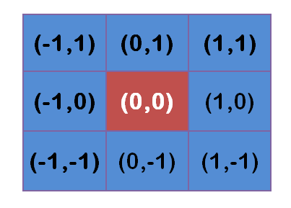
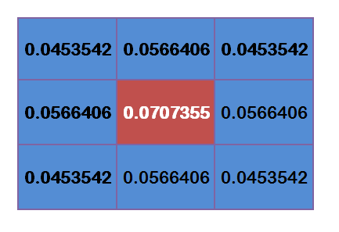
7.2 Noise Cleaning -Gaussian filter: linear smoother
Assuming σ=1.5, the weight matrix with blur radius of 1 is as follows:

Slide 17
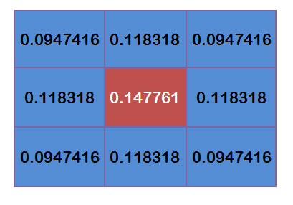
7.2 Noise Cleaning -Gaussian filter: linear smoother
linear noise-cleaning filters: defocusing images, edges blurred
Total weigt is 0.4787147

Slide 18
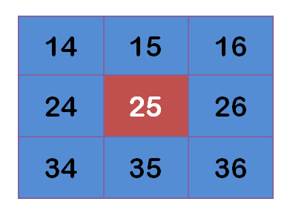
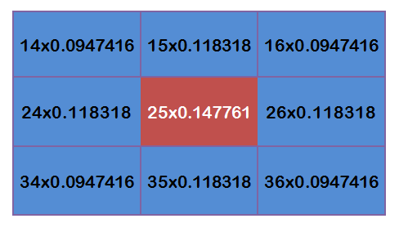
7.2 Noise Cleaning -Gaussian filter: linear smoother
linear noise-cleaning filters: defocusing images, edges blurred

Slide 19
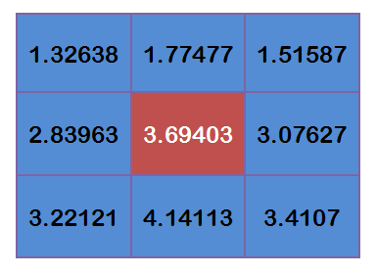
7.2 Noise Cleaning -Gaussian filter: linear smoother
linear noise-cleaning filters: defocusing images, edges blurred

Slide 20
7.2 Noise Cleaning -Gaussian filter: linear smoother
original
Adding up these 9 values ​​is the value of the Gaussian blur at the center point.

Slide 21
7.2 Noise Cleaning -Gaussian filter: linear smoother
linear noise-cleaning filters:
defocusing images, edges blurred

Slide 22
7.2 Noise Cleaning
圖1
圖2
Notes:
減少圖像雜訊以及降低細節層次，其視覺效果就像是經過一個半透明屏幕在觀察圖像。

Slide 23
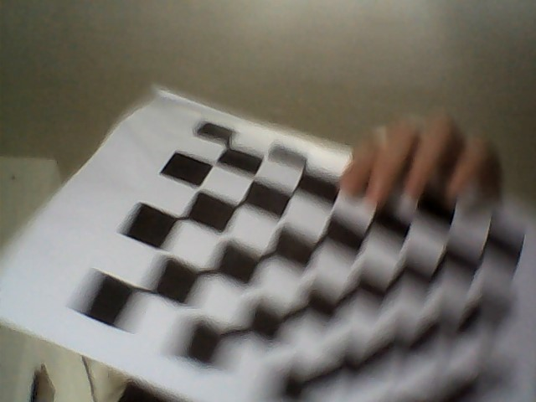
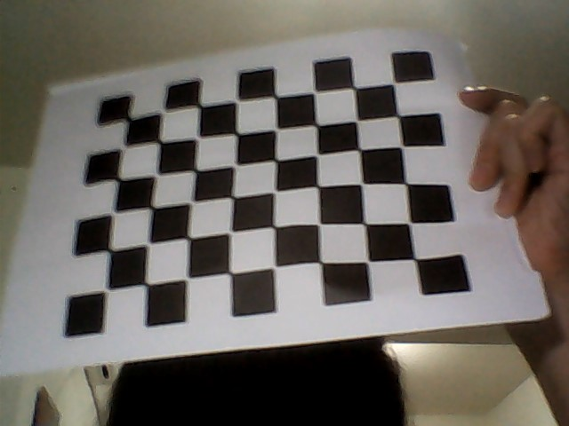
Defocusing images & edges blurred
Defocusing
Edges blurred
Notes:
失焦影像和邊緣模糊影像
如何同時去除雜訊 與 保留細節 變成一個很重要的重點

Slide 24
Fun Time 3

Slide 25
7.2.1 A Statistical Framework for Noise Removal
Idealization:
if no noise, each neighborhood the same constant.
Notes:
7.2.1 雜訊清除的統計架構
那為了正確的取一個鄰域大小和mask 中數值的平衡關係，我們會從統計角度討論這種關係。
因為如果沒有取一個平衡的話，雜訊去除的同時也會產生影像細節的損失。
所以7.2.1會說明雜訊去除的統計框架
一個理想化的假設是假如一張影像都沒有雜訊的話，鄰域內的pixel 應該擁有相同的pixel value
--------------------------------------------------------------------------------- 最小化mu的標準差，這意味著：
常數c取決於共變異矩陣->取決 於雜訊模型

Slide 26
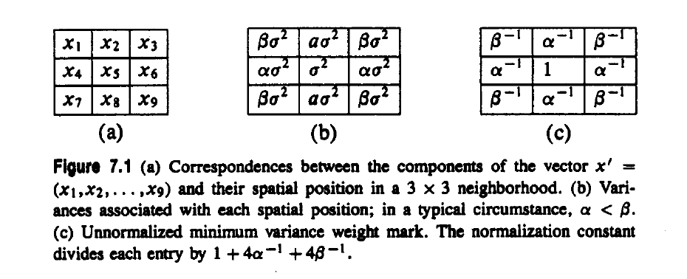
7.2.1 A Statistical Framework for Noise Removal
Assumption: Random, uncorrelated noise
Notes:
假設現在有一張影像，他的雜訊是隨機而且不相關的。X1 x2 到 x9
我們首先先算出他們的變異數 也就是標準差sigma的平方
為了表現現實中，離最中間x5的值差越遠的像素，和他的期望值差越多
所以我們把東西南北向的變異數稱為α 把斜向的(x1 x3 x7 x9)的變異數稱為β 而且α小於等於β
(直向x2 x4 x6 x8的距離)會略小於(斜向x1 x3 x7 x9)的距離，所以α小於等於β
所以就有了圖c的權重標記，注意這個是還沒有標準化的標記。

Slide 27
7.2.1 A Statistical Framework for Noise Removal
Assumption: Random, uncorrelated noise
Notes:
所以這裡 “圖a”:如果直向的變異數和斜向的變異數α β都等於1， 我們的權重標記就是全部都是1，代表九個像素點都差不多
圖b 如果α β都等於2 代表直向和斜向都和中間值有點差距，就會標示成圖b 中間和周圍的值不相等
最後圖c 如果α =2 β = 4，代表斜向的變異數比較大，中間值和x1 x3 x7 x9差比較多。中間值和x2 x4 x6 x8相差較小。
這是三種常見的情況，然後他的mask會長得像這樣
For example, the above example is derived from assuming random, uncorrelated noise
例如，以上示例是從隨機的假設，不相關的雜訊
假設：隨機，不相關的雜訊
α = 是東西南北向的variance(變異數)*中心點的variance(變異數)
β= 是斜向的variance(變異數)*中心點的variance(變異數)

Slide 28
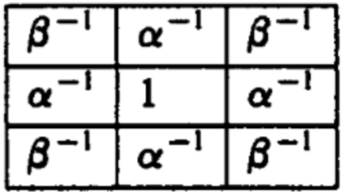
7.2.1 A Statistical Framework for Noise Removal
Assumption: Random, uncorrelated noise
α = 2, β = 2
$\left[\begin{matrix}\frac{1}{2} & \frac{1}{2} & \frac{1}{2} \\ \frac{1}{2} & 1 & \frac{1}{2} \\ \frac{1}{2} & \frac{1}{2} & \frac{1}{2}\end{matrix}\right]$ × $\frac{1}{(1 + 4×\frac{1}{2}+4×\frac{1}{2} )}$= $\left[\begin{matrix}\frac{1}{2} & \frac{1}{2} & \frac{1}{2} \\ \frac{1}{2} & 1 & \frac{1}{2} \\ \frac{1}{2} & \frac{1}{2} & \frac{1}{2}\end{matrix}\right]$ × $\frac{1}{5}$ = $\left[\begin{matrix}1 & 1 & 1 \\ 1 & 2 & 1 \\ 1 & 1 & 1\end{matrix}\right]$ × $\frac{1}{10}$
Notes:
我繼續以剛剛圖b α =2 β =2的情況做舉例。
最右上角的就是剛剛的圖b 代表中間點和周圍都有差不多的相差。
然後我們一開始非標準化的權重標記(mask)是中間這張，
下面的這個算式是把他帶入並且作標準化的過程
=====================================
假設：隨機，不相關的雜訊
上面這張mask就是非標準化的最小標準差權重標記(Unnormalized minimum variance weight mask)
α = 是東西南北向的variance(變異數)*中心點的variance(變異數)
β= 是斜向的variance(變異數)*中心點的variance(變異數)
那如果要變成標準化就要將每個輸入除以1+4$α^{−1}$+4$β^{−1}.$
假設α = 2, β = 2
則矩陣會變成以下這張，接著為了變成標準化的最小標準差權重標記，所以要除以1+4$α^{−1}$+4$β^{−1}$
-----------------------------------------------------
Unnormalized minimum variance weight mask.
The normalization constant divides each entry by 1+4$α^{−1}$+4$β^{−1}.$

Slide 29
7.2.1 A Statistical Framework for Noise Removal
Assumption: correlation ρ^{n}, n > 1, at distance n apart
Notes:
假設：相關性ρ^{n}，n> 1，相距n (希臘子母ρ “rho”)
這裡的假設是這張影像的雜訊是有相關性的，且相關性是ρ^{n}，n> 1，n代表的是距離 ，”並且全部的pixel都有相同的變異數”
我們的mask就會變成左上角這張，中間的雜訊和他上下左右的pixel有相關性。
下面圖b 如果相關性ρ = 0 代表這裡雜訊和周圍不相關，也就是這裡沒有雜訊。Mask下去還是一樣
圖c ρ=-1/2 代表著四個角落才是雜訊， 所以中間的權重比較高一點
圖d ½代表中間的是小雜訊，所以四個角落才是原始影像，權重比較高
圖e 相關度是1代表中間點x5和上下左右就是雜訊本人，用四個角落的原始影像作為權重
圖f 相關度-1 代表中間不是雜訊，權重比較高
假設：以上示例的雜訊是相關性ρ^{n}，n> 1，相距n
======================================
Explain what is box filter and why 2+ 2- 1/
http://cs231n.github.io/convolutional-networks/

Slide 30
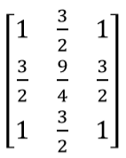
7.2.1 A Statistical Framework for Noise Removal
Assumption: correlation ρ^{n}, n > 1, at distance n apart
ρ = -$\frac{1}{2}$
$\left[\begin{matrix}1 & \frac{3}{2} & 1 \\ \frac{3}{2} & \frac{9}{4} & \frac{3}{2} \\ 1 & \frac{3}{2} & 1\end{matrix}\right]$ × $\frac{1}{(\frac{9}{4}+ 4×1+4×\frac{3}{2} )}$= $\left[\begin{matrix}\frac{1}{2} & \frac{1}{2} & \frac{1}{2} \\ \frac{1}{2} & 1 & \frac{1}{2} \\ \frac{1}{2} & \frac{1}{2} & \frac{1}{2}\end{matrix}\right]$ × $\frac{4}{49}$ = $\left[\begin{matrix}4 & 6 & 4 \\ 6 & 9 & 6 \\ 4 & 6 & 4\end{matrix}\right]$ × $\frac{1}{49}$
Notes:
假設：以上示例的雜訊是相關性(Rho)ρ^{n}，n> 1，相距n
那如果要變成標準化就要將每個輸入除以數$值相加.$
假設ρ=-1/2
則矩陣會變成以下這張，接著為了變成標準化的最小標準差權重標記，所以要除以數$值相加$

Slide 31
7.2.3 Outlier or Peak Noise
outlier (peak noise):
pixel value replaced by random noise value
neighborhood size:
larger than noise, smaller than preserved detail
center-deleted:
neighborhood pixel values in neighborhood except center
Notes:
離群值（峰值雜訊）：
主要是將一個預測值與實際值做比較，若是差異太大，則判斷此點為peak noise or outlier
像素值就會被隨機雜訊值替換。
鄰域大小的選擇：
大於雜訊，小於要保留(preserve)的細節
中心刪除：
除中心以外的鄰域中的像素值 = 除了中心的之外的剩餘mask中像素的集合

Slide 32
7.2.3 Outlier or Peak Noise
Decide whether y is an outlier or not
$x_{1}$, …, $x_{n}$: center-deleted neighborhood
y: center pixel value
$\hat{μ}$ = $\frac{1}{N}\sum_{n=1}^{N}{x_{n}}$: mean estimator of center-deleted neighborhood → (minimize $\hat{μ}$ = $\sum_{n=1}^{N}{{(x_{n}−\hat{μ})}^{2}}$)
$$x_{1}$$ | $$x_{2}$$ | $$x_{3}$$
$$x_{4}$$ | y | $$x_{5}$$
$$x_{6}$$ | $$x_{7}$$ | $$x_{8}$$
Notes:
這樣一個臨域被稱為”中心像素不列入臨域運算子” (Center-deleted neighborhood )
x1~x8：為不包含中心像素的臨域
y：中心像素值
$\hat{μ}$(mu hat)：Center-deleted neighborhood的平均估計值
為何取mean？
主要是為了最小化sum of squared difference
使誤差的平方合為最小
假如y跟$\hat{μ}$的距離十分接近，則我們就可以說y不是一個離群值。
所以我們就可以定義一個neighborhood operator為這樣。
------------------------------
變異數(Variance)＝σ²=$\hat{μ}$/N
標準差Standard Deviation：σ在機統中最常作為測量一組數值的離散程度之用。(離均差平方的平均)

Slide 33
7.2.3 Outlier or Peak Noise
$Z_{outlier_removal}$: output value of neighborhood outlier removal
$Z_{outlier_removal}$ = $\left\{\begin{aligned}y if\left|y−\hat{μ}\right|<θ \\ \hat{μ} otherwise \end{aligned}\right.$
y: not an outlier value if y reasonably close to $\hat{μ}$
$\hat{μ}$: use mean value when outlier
$θ$: threshold for outlier value
$θ$ too large: noise cleaning will not be good
$θ$ too small: noise edges blurred
$\hat{μ}$ = $\frac{1}{N}\sum_{n=1}^{N}{x_{n}}$
Notes:
第1種：可以做離群值去除的方法就是下面這種
Z 運算子=neighborhood operator的output value
Theta：門檻值
y：center value
Z 運算子的輸出值：
假如 y - mu hat < 門檻值，則輸出 y, 保持中心值值不變
假如 y - mu hat >= 門檻值，表示 y 是 outlier, 用 u hat 取代之
Theta 取太大，表示條件很寬鬆，寬鬆到雜訊都沒有被過濾到，沒有得到太大的去除雜訊效果
Theta 取的小，表示條件嚴格，連一點小小的變化都當成 outlier, 那麼大部分的 pixel 就會被平均值取代，影像變得模糊
[Reasonably 合理的]

Slide 34
7.2.3 Outlier or Peak Noise
${\hat{σ}}^{2}$: center-deleted neighborhood variance
${\hat{σ}}^{2}$ = $\frac{1}{N−1}\sum_{n=1}^{N}{{(x_{n}−\hat{μ})}^{2}}$
$Z_{contrast−dependent outlier removal}$ = $\left\{\begin{aligned}y if\left|\frac{y−\hat{μ}}{\hat{σ}}\right|<θ \\ \hat{μ} otherwise\end{aligned}\right.$
$\hat{μ}$: use neighborhood mean if pixel value significantly far from mean.
Notes:
第2種：相依對比的離群值移除
運算子的輸出值：
就是計算一個pixel 離平均值mu hat 相差多少個標準差。
這裡的theta就變成”幾個標準差”的概念
如果theta = 2 就代表相差兩個標準差
當某個pixel 減去 mu hat 再除以 sigma hat相差 theta 個標準差以上時，我們把它視為離群值, 用mu hat 取代之。
假如 < theta，則輸出 y, 保持中心值值不變。
要算出標準差的話
就要先算出他中心刪除鄰域的變異數
就是像上面的公式
(像素值-平均)的平方 加總起來之後取平均 得到的是變異數，也就是標準差的平方
再去開根號，就可以得到標準差sigma hat
也就是說(翻頁)
------------------------
變異數(Variance)＝σ²
標準差Standard Deviation：在機統中最常作為測量一組數值的離散程度之用。(離均差平方的平均)

Slide 35
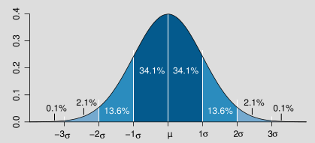
7-2-3 Outlier or Peak Noise
If theta (θ) = 1
Notes:
假如我們取 theta = 1;
相當於我們只保留與平均值距離1 個sigma以內的 pixel, 超過一個 sigma的 pixel 都會被視為是outlier, 被 mu hat 取代。
保留深藍色部分，取代淺藍色部分的pixel

Slide 36
7.2.3 Outlier or Peak Noise
smooth replacement: instead of complete replacement or not at all
$Z_{smooth replacement}$: convex combination of input and mean
K: weighting parameter $\left\{\begin{aligned}K=0:use neighborhood mean \hat{μ} \\ K=∞:use input pixel value y \end{aligned}\right.$
$Z_{smooth replacement}$ = $\frac{\left|\frac{y−\hat{μ}}{\hat{σ}}\right|}{\left|\frac{y−\hat{μ}}{\hat{σ}}\right|+K}\hat{μ}$ + $\frac{K}{\left|\frac{y−\hat{μ}}{\hat{σ}}\right|+K}y$
Notes:
除了使用二分法 : 小於門檻值就保留，大於門檻值就取代 之外，
我們也可以用一個平滑的convex combination(凸組合)來當作輸出結果。
第3種smooth replacement：前面2種方法都是完全替換或根本不替換，第3種是利用一個所謂convex combination做運算
Convex combination叫做凸組合，簡單講就是指點的線性組合，要求所有係數都非負且和為1((有條件的線性內插))：
Smooth replacement的輸出值就是mu hat和中心像素y的線性組合
舉個例子可以把他想成是 比如說 百分之三十的muhat 和 百分之七十的y
公式像下面這樣
y- muhat 除以標準差sigma hat的絕對值 + K 分之 y-mu hat 除以標準差的絕對值 乘以 mu hat
加上
Y – muhat 除以標準差 + K 分之 K 乘以y
注意這兩個係數 mu hat 的係數 和 y的係數 總和為1
K是我們設定的一個權重參數
K = 0 和 K = 無限 是兩個特殊情況
/*如果有一個空間中的點x1…..x8，所有的係數都>=0，所有的係數和 = 1。(a1 + a2 + a3 + … + a8 = 1)
這些點的凸組合即一個這樣的點：X = a1 * x1+ a2 * x2 + a3 * x3 + …+ ak * xk*/

Slide 37
7.2.3 Outlier or Peak Noise
Two special cases:
$Z_{smooth replacement}$ │K= 0 =
$\frac{\left|\frac{y−\hat{μ}}{\hat{σ}}\right|}{\left|\frac{y−\hat{μ}}{\hat{σ}}\right|+K}\hat{μ}$ + $\frac{K}{\left|\frac{y−\hat{μ}}{\hat{σ}}\right|+K}y$ = $\frac{\left|\frac{y−\hat{μ}}{\hat{σ}}\right|}{\left|\frac{y−\hat{μ}}{\hat{σ}}\right|+0}\hat{μ}$ = $\hat{μ}$
$Z_{smooth replacement}$ │K= $∞$ =
$\frac{\left|\frac{y−\hat{μ}}{\hat{σ}}\right|}{\left|\frac{y−\hat{μ}}{\hat{σ}}\right|+K}\hat{μ}$ + $\frac{K}{\left|\frac{y−\hat{μ}}{\hat{σ}}\right|+K}y$ = $\frac{∞}{\left|\frac{y−\hat{μ}}{\hat{σ}}\right|+∞}$ y $≅$ y
Notes:
兩種特定的情況：
第一種是K=0
第2種是K=$∞$
------------------------------------
除了使用二分法的小於門檻值就保留，大於門檻值就取代之外，我們也可以用一個平滑的convex combination(凸組合)來當作輸出結果。
何謂 convex combination(凸組合)，簡單講就是指點的線性組合，要求所有係數都非負且和為1(有條件的線性內插)：
如果有一個空間中的點x1…..xn，所有的係數都>=0，所有的係數和 = 1。(a1 + a2 + a3 + … + ak = 1)
這些點的凸組合即一個這樣的點：X = a1 * x1+ a2 * x2 + a3 * x3 + …+ ak * xk

Slide 38
7.2.4 K-Nearest Neighbor
K-nearest neighbor:
Average equally weighted average of k-nearest neighbors.
$Z_{K_nearestNeighbor}$ = average of k-nearest neighbors
Notes:
第4種：
在鄰域中找K個跟center-value最接近的，然後作平均。
注意是像素值接近的 不是距離接近的
課本的建議，取鄰域中前6個靠近的pixel,K=6,
重複3~4次比只做一次好，會得到比較好的結果

Slide 39
Fun Time 4

Slide 40
7.2.5 Gradient Inverse Weighted
gradient inverse weighted:
Reduces sum-of-squares error within regions and between regions.
W(r’, c’, r, c) = $\left\{\begin{aligned}\frac{1}{2} \\ \frac{g(r’, c’, r, c)}{2\sum_{r−1}^{r+1}{\sum_{c−1}^{c+1}{\text{g}\text{(}\text{r}\text{’, }\text{c}\text{’, }\text{r}\text{, }\text{c}\text{)}}}}\end{aligned}\right.$
g(r’, c’, r, c) = $\frac{1}{max\left\{\frac{1}{2},│f\left(r^{′},c^{′}\right)−f(r,c)\right\}}$
O(r,c) = $\sum_{(r^{′},c^{′})∈W(r,c)}{w\left(r^{′},c^{′},r,c\right)f(r^{′},c′)}$
(r’,c’) = (r,c)
otherwise
Notes:
第5種：(課本上算式是錯的)
與K-nearest類似，梯度倒數加權平滑法，他是將neighbor距離參考點(中心點)的灰階值倒數來當作weight (inverse)
梯度倒數加權平滑法：減少區域內的平方和誤差(Decreased variance inside and between regions)
中心點的權重為1/2
和中心點的像素差距越小，權重越大。
相反的，和中心點的像素差距越大，權重越小。

Slide 41
7.2.5 Gradient Inverse Weighted
f =
3 | 5 | 7
3 | 9 | 4
4 | 3 | 6
W(r’, c’, r, c) = $\left\{\begin{aligned}\frac{1}{2} \\ \frac{g(r’, c’, r, c)}{2\sum_{r^{′}−1}^{r+1}{\sum_{c^{′}−1}^{c+1}{\text{g}\text{(}\text{r}\text{’, }\text{c}\text{’, }\text{r}\text{, }\text{c}\text{)}}}}\end{aligned}\right.$
(r’,c’) = (r,c)
otherwise
$$\frac{1}{6}$$ | $$\frac{1}{4}$$ | $$\frac{1}{2}$$
$$\frac{1}{6}$$ | $$\frac{1}{2}$$ | $$\frac{1}{5}$$
$$\frac{1}{5}$$ | $$\frac{1}{6}$$ | $$\frac{1}{3}$$
g =
Step1: g(r’, c’, r, c) = $\frac{1}{max\left\{\frac{1}{2},│f\left(r^{′},c^{′}\right)−f(r,c)\right\}}$
Step2: $\sum_{r−1}^{r+1}{\sum_{c−1}^{c+1}{\text{g}\text{(}\text{r}\text{’, }\text{c}\text{’, }\text{r}\text{, }\text{c}\text{)}}}$ = ($\frac{1}{6}$ + $\frac{1}{4}$ + $\frac{1}{2}$ + $\frac{1}{6}$ + $\frac{1}{5}$ + $\frac{1}{5}$ + $\frac{1}{6}$ + $\frac{1}{3}$) = $\frac{119}{60}$
Step3: W(r’, c’, r, c) = $\frac{1}{2}×g(r’, c’, r, c) ×\frac{60}{119}$
Step4: O(r,c) = $\sum_{(r^{′},c^{′})∈W(r,c)}{w\left(r^{′},c^{′},r,c\right)f(r^{′},c′)}≈$7
0.042 | 0.063 | 0.126
0.042 | 0.5 | 0.051
0.051 | 0.042 | 0.083
W=
Notes:
第5種：(課本上算式是錯的)
剛剛說他是將neighbor距離參考點(中心點)的像素值倒數來當作weight
Step1：g(r’, c’, r, c) = neighbor距離參考點(中心點)的倒數，來當作weight(center delete)
Step2：加總所有的weight
Step3：除中心點外的其他權重矩陣元素為W(r’, c’, r, c)，8個加權係數之和為1/2 (建立標準化的權重矩陣W作為平滑的mask)
Step4：原像素f分別與w相應位置上的權重相乘，積之和就是中心點的平滑輸出。
和中心點的像素差距越小，權重越大。
相反的，和中心點的像素差距越大，權重越小。
梯度倒數加權平滑法：減少區域內的平方和誤差(Decreased variance inside and between regions)

Slide 42
Noise Removal Method Recap (5 methods)
$Z_{outlier_removal}$ = $\left\{\begin{aligned}y if\left|y−\hat{μ}\right|<θ \\ \hat{μ} otherwise \end{aligned}\right.$
$Z_{contrast−dependent outlier removal}$ = $\left\{\begin{aligned}y if\left|\frac{y−\hat{μ}}{\hat{σ}}\right|<θ \\ \hat{μ} otherwise \end{aligned}\right.$
$Z_{smooth replacement}$ = $\frac{\left|\frac{y−\hat{μ}}{\hat{σ}}\right|}{\left|\frac{y−\hat{μ}}{\hat{σ}}\right|+K}\hat{μ}$ + $\frac{K}{\left|\frac{y−\hat{μ}}{\hat{σ}}\right|+K}y$
$Z_{K−nearestNeighbor}$ = average of K-nearest neighbors
$Z_{Gradient Inverse Weighted}$(r,c) = $\sum_{(r^{′},c^{′})∈W(r,c)}{W(r^{′},c^{′},r,c)}$ × y(r’,c’)
$\hat{μ}$ = $\frac{1}{N}\sum_{n=1}^{N}{x_{n}}$
Notes:
第一種：𝒐𝒖𝒕𝒍𝒊𝒆𝒓_𝒓𝒆𝒎𝒐𝒗𝒂𝒍 運算子的輸出值：
假如 y - mu hat < 門檻值，則輸出 y, 保持中心值值不變
假如 y - mu hat >= 門檻值，表示 y 是 outlier, 用 u hat 取代之
$\hat{μ}$: use mean value when outlier(淋浴值的mean value )
第2種：相依對比的偏差值(離群值)移除的Z運算子的輸出值：
當某個pixel 減去 mu hat 再除以 sigma hat相差 theta 個標準差以上時，我們把它視為顯著差異，也就是偏差值，表示 y 是 outlier, 用 u hat 取代之。
假如 < 門檻值，則輸出 y, 保持中心值值不變。
變異數(Variance)＝σ²
標準差Standard Deviation：在機統中最常作為測量一組數值的離散程度之用。(離均差平方的平均開根號)
第3種smooth replacement：前面2種方法都是完全替換或根本不替換，第3種是利用一個所謂convex combination做運算 (有2個特殊情況K=0跟K=無限)
第4種：
在鄰域中找K個跟center-value接近的，然後作平均。離中心點相近的鄰域權重相同
課本的建議，取鄰域中前6個靠近的pixel,K=6, 重複3~4次比只做一次好，會得到比較好的結果
第5種：(課本上算式是錯的)
與K-nearest類似，梯度倒數加權平滑法，他是將neighbor距離參考點(中心點)的灰階值倒數來當作weight (inverse)
中心點的權重為1/2
和中心點的像素差距越小，權重越大。
相反的，和中心點的像素差距越大，權重越小。

Slide 43
7.2.6 Order Statistic Neighborhood Operators
Order statistic:
Linear combination of neighborhood sorted values.
$x_{1}$, … , $x_{N}$:
Neighborhood pixel values.
$x_{(1)}$, … , $x_{(N)}$:
Sorted neighborhood values from smallest to largest.
Notes:
剛剛那些雜訊去除的方法都是用沒有順序的鄰域數值做計算，現在是用有順序統計鄰近運算子：
排序統計(有順序統計鄰近運算子)：排序後的數值的線性組合
X1, … , Xn : 鄰域的pixel value
X(1), … , X(n) : 排序後的pixel value
在統計學中，樣本的第 k順序統計量（英語：Order Statistics）即它從小到大排列時的第{k}個值，常用於非參數估計與推斷中。常見的順序統計量包括樣本的最大值、最小值、中位數等。

Slide 44
7.2.6 Order Statistic Neighborhood Operators
$x_{1}$, … , $x_{9}$: (Before sorting)
$x_{(1)}$, … , $x_{(9)}$: (After sorting)
$$x_{1}$$ | $$x_{2}$$ | $$x_{3}$$ | $$x_{4}$$ | $$x_{5}$$ | $$x_{6}$$ | $$x_{7}$$ | $$x_{8}$$ | $$x_{9}$$
16 | 128 | 109 | 66 | 4 | 6 | 96 | 84 | 53
$$x_{(1)}$$ | $$x_{(2)}$$ | $$x_{(3)}$$ | $$x_{(4)}$$ | $$x_{(5)}$$ | $$x_{(6)}$$ | $$x_{(7)}$$ | $$x_{(8)}$$ | $$x_{(9)}$$
4 | 6 | 16 | 53 | 66 | 84 | 96 | 109 | 128
Notes:
一個隨便排
一個是從最小到最大
剛剛說了5種雜訊去除的方法，接下來會再說5種有順序統計Neighborhood Operators

Slide 45
7.2.6 Order Statistic Neighborhood Operators-Median Operator
Median Operator
median: most common order statistic operator.
median root: fixed-point result of a median filter.
median roots: comprise only constant-valued neighborhoods, sloped edges.
Notes:
最常見的統計排序運算子：median
一直重複做median filter會得到一個最後不會再改變的結果稱為 median root
Median roots (中位數根群)：只有常數值的鄰域pixel(一片平坦的區域)和斜邊

Slide 46
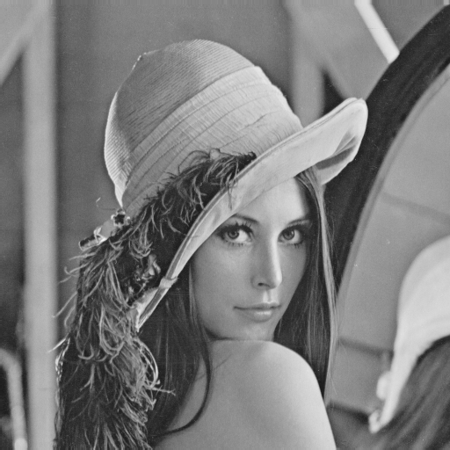
Median Root Image
Original Image

Slide 47
7.2.6 Order Statistic Neighborhood Operators -Median Operator
median: effective for impulsive noise (salt and pepper).
median: distorts or loses fine detail such as thin lines.
$Z_{median}$ = $x_{(\frac{N+1}{2})}$
Notes:
第6種：
就是排序過後的鄰域中的median數值代替中心數值
他是專門針對脈衝式的雜訊(像是椒鹽雜訊)
缺點：使影像失真，損失細節，像是影像中細微的線條
----------------------------------
可遞迴，不完全一樣，但接近

Slide 49
Fun Time 5

Slide 50
7.2.6 Order Statistic Neighborhood Operators - Running Median Filter
Running Median Operator
$Z_{\text{Running} \text{Median} \text{Operator} }$= $\left\{\begin{aligned}y \\ Z_{median} \end{aligned}\right.$
Q: inter-quartile distance = $x_{(\frac{3N+2}{4})}$ - $x_{(\frac{N+2}{4})}$
$Z_{median}$: median value
$θ$: threshold for outlier value
$θ$ too large: no effect, the output is the same as input
$θ$ too small: $Z_{running median}$ degenerate into median filter
$$if \left|\frac{y−Z_{median}}{Q}\right|<θ$$
otherwise
Notes:
第7種：running median operator
Inter-quartile distance 四分位差距(3rd四分位數 – 1st四分位數), 和變異數和標準差一樣，都代表資料的分散程度
Theta太大 => 原圖
Theta太小 => median filter
可以和Contrast-dependent outlier removal 做比較(y – mu/σ)
對消除脈衝噪聲有效。(像是椒鹽雜訊)
------------------------------------------------
prep.：1. 表示"互相" 2. 表示"在...中間","在...之間","在...內
degenerate：退化

Slide 51
7.2.6 Order Statistic Neighborhood Operators
Trimmed-Mean Operator
trimmed-mean:
first k and last k order statistics not used
equal weighted average of central N-2k order statistics
$Z_{trimmed mean}$ = $\frac{1}{N−2k}\sum_{n=1+k}^{N−k}{x_{(n)}}$
Notes:
第8種：Trimmed-Mean Operator
去掉前K個最大的和後K個最小的pixel
trimmed-mean：不使用前k和後k次序統計
trimmed-mean：中心N-2k的加權平均數
適用於雜訊分佈有特別大或小的情況。
------------------------------------------
For when noise distribution has fat tail
When alpha = kN called alpha trimmed mean

Slide 52
7.2.6 Order Statistic Neighborhood Operators
Midrange operator
Midrange: noise distribution with light and smooth tails.
$Z_{midrange}$ = $\frac{1}{2}\left[x_{\left(1\right)}+ x_{\left(N\right)}\right]$
最亮加上最暗的去除以二
Notes:
第9種：Midrange operator中端運算子
取排序後數值最小的pixel和數值最大的pixel 相加取平均
這個方法，非常不好XD
-------------------------------
雜訊分佈輕而平滑(較有效率的)

Slide 53
7.2.8 Hysteresis Smoothing
hysteresis smoothing:
removes minor fluctuations, preserves major transients
finite state machine with two states: UP, DOWN
applied row-by-row and then column-by-column
Notes:
第10種：
磁滯現象(磁滯平滑)
1. 消除小波動，保留主要瞬態
2. 具有兩個有限的狀態：UP，DOWN
3. 逐行然後逐列應用(row than column)
---------------------------------------------
定義兩個thresholds, T-high and T-low，
像素(x, y) 如果 MNMS (x, y) > T-high，該像素就稱為strong，
像素(x, y) 如果 MNMS (x, y) ≦ T-low，該像素就稱為weak，
所有其他的像素稱為 candidate(候選人), 如果 MNMS (x, y) ≦ T-low，則略去；如果 MNMS (x; y) > T-high，則輸出為edge像素；
如果像素(x, y) 是candidate，而且 MNMS > T-low，則判斷是否沿著local maxima相連的edge方向有穿過(x,y)，若是，則輸出為edge，如果candidate像素(x, y)與一strong像素，則輸出該 candidate 為edge 。

Slide 54
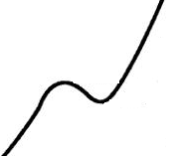
7.2.8 Hysteresis Smoothing
if state UP and next one smaller, if next local minimum does not exceed threshold then stays current value i.e. small valley filled flat
otherwise state changes from UP to DOWN and preserves major transients
the state is UP and f(n+1) $≤$ f(n)
f(n+$k_{0}$) < f(n+$k_{0}$+1) and f(n+$k_{0}$) < f(n+$k_{0}$-1)
$k_{0}$ is the smallest positive integer.
if f(n)-f(n+$k_{0}$) < h(threshold), a minor fluctuation
Notes:
消除小突出部
保留巨大變動
假如現在狀態是UP，也就是”向上”
若相對最小值f(n+$k_{0}$) < 門檻值 h, 則視為小波動，以紅色虛線的地方填滿
若相對最小值f(n+$k_{0}$) > 門檻值 h, 則視為方向改變，保留原有的數值，切換到 DOWN(向下)

Slide 55
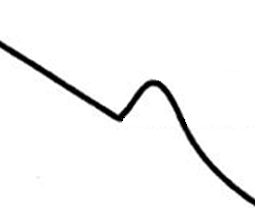
7.2.8 Hysteresis Smoothing
if state DOWN and next one larger, if next local maximum does not exceed threshold then stays current value i.e. small peak cuts flat
otherwise state changes from DOWN to UP and preserves major transients
the state is DOWN and f(n+1) $>$ f(n)
f(n+$j_{0}$) > f(n+$j_{0}$+1) and f(n+$j_{0}$) > f(n+$j_{0}$-1)
$j_{0}$ is the smallest positive integer.
if f(n+$j_{0}$) - f(n) < h(threshold), a minor fluctuation
Notes:
消除小突出部
保留巨大變動
假如現在狀態是DOWN，也就是”向下”
若相對最高值f(n+$j_{0}$) < 門檻值 h, 則視為小波動，以紅色虛線的地方砍平
若相對最高值f(n+$j_{0}$) > 門檻值 h, 則視為方向改變，保留原有的數值，切換到 UP(向上)

Slide 56
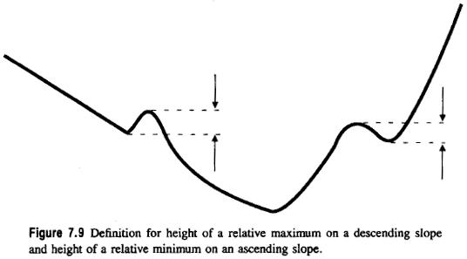
7.2.8 Hysteresis Smoothing
Notes:
在一個row中，本來pixel value 越變越小，遇到轉折點的pixel時候，偵測變化頂點的相對最大值，假如相對最大值超過門檻，則視為方向改變
在上坡的時候偵測相對最小值；在下坡的時候偵測相對最大值
建議將磁滯後平滑應用於輸入影像數據兩次：
1次從左到右或向前的順序，然後第2次以從右到左或反向的順序。
對稱磁滯平滑運算子的輸出是2個結果的平均值。

Slide 57
7.2.9 Sigma Filter
Sigma filter:
average only with values within two-sigma interval
$\hat{y}$ = $\frac{1}{\#M}\sum_{n∈M}{x_{\left(n\right)}}$
where M = {n| y-2$σ≤x_{n}$ $≤$ y+2$σ$}
y is the given pixel value
Notes:
第11種：Sigma Filter
僅在兩個sigma間隔內取平均值
Trick：當#M太小，則直接取8個最近的neighbors的平均
效能比gradient inverse weighted filter, the median 好
標準差Standard Deviation(σ)
變異數（${\hat{σ}}^{2}$）
${\hat{σ}}^{2}$ = $\frac{1}{N−1}\sum_{n=1}^{N}{{(x_{n}−\hat{μ})}^{2}}$

Slide 58
Noise Removal Method Recap (5 methods)
$Z_{median}$ = $x_{(\frac{N+1}{2})}$
$Z_{running median}$ = $\left\{\begin{aligned}y \\ Z_{median} \end{aligned}\right.$
$Z_{trimmed mean}$ = $\frac{1}{N−2k}\sum_{n=1+k}^{N−k}{x_{(n)}}$
$Z_{midrange}$ = $\frac{1}{2}\left[x_{\left(1\right)}+ x_{\left(N\right)}\right]$
$Z_{sigmaFilter}$ = $\hat{y}$ = $\frac{1}{\#M}\sum_{n∈M}{x_{\left(n\right)}}$
$$if \left|\frac{y−Z_{median}}{Q}\right|<θ$$
otherwise
Notes:
第6種：
就是排序過後的鄰域中的median數值代替中心數值
他是專門針對脈衝式的雜訊(像是椒鹽雜訊)
缺點：使影像失真，損失細節，像是影像中細微的線條
第7種：running median operator
Inter-quartile distance 四分位差距(3rd四分位數 – 1st四分位數), 和變異數和標準差一樣，都代表資料的分散程度
Theta太大 => 原圖
Theta太小 => median filter
第8種：Trimmed-Mean Operator
去掉前N個最大的和後N個最小的pixel
trimmed-mean：不使用前k和後k次序統計
trimmed-mean：中心N-2k的加權平均數
適用於雜訊分佈有特別大或小的情況。
第9種：Midrange operator
取排序後數值最小的pixel和數值最大的pixel 相加取平均
這個方法，非常不好
第10種：Sigma Filter
僅在兩個sigma間隔內取平均值
Trick：當#M太小，則直接取8個最近的neighbors的平均

Slide 59
Fun Time 6

Slide 60
7.2.10 Selected-Neighborhood Averaging
selected-neighborhood averaging:
assumes pixel a part of homogeneous region. For example, there are nine 3×3 neighborhoods that contains a given pixel.
noise-filtered value:
mean value from lowest variance neighborhood.
Notes:
Selected-Neighborhood Averaging
觀點不同，先前都以參考點為中心，這個則以包含參考點的masks為參考
取(變異數) variance 最小的鄰域mask為參考，算出mean value
假設是3*3的mask
那麼在中心點周圍總共會有九個mask有包含中心點
我們會在這九個mask中去計算每一個mask的變異數
最後以變異數最小的mask去計算mean value 再去取代中心點
優勢：包含邊的鄰域variance會很大，所以不會被選為參考，也就是說，它不會是包含step edge的鄰域，因為step edge的鄰域會有比較高的變異數。 所以這operator將永遠不會對有邊界上的像素進行平均，不會cross edge boundary(跨邊界)
---------------------------------
Selected-Neighborhood Averaging所選鄰域平均：
假設像素是均勻區域的一部分。例如，有9個3​​×3鄰域包含給定像素。
雜訊過濾值：
鄰域中最低變異數的平均值。

Slide 61
7.2.11 Minimum Mean Square Noise Smoothing
minimum mean square noise smoothing:
additive or multiplicative noise.
each pixel in true image:
regarded as a random variable.
Notes:
最小均方雜訊平滑：
針對加性或乘性雜訊。
真實影像中的每個像素：
被視為隨機變數。
也就是說：(翻頁)
--------------------------------------
將每個pixel視為random variable : Y
再假定noise亦為random variable : e
則每個點 Z = Y + e;
我們的目摽則是由Z去預測Y’ => Y’ = aZ + b;
為了使a , b 最小，則利用 E[ (Y-Y’)^2 ]
其中 Y’ = aZ + b;

Slide 62
7.2.11 Minimum Mean Square Noise Smoothing
Z = Y + ξ
$\hat{Y}$ = αZ + β
Z: observed pixel value
Y: pixel value
ξ: noise
$\hat{Y}$: estimates pixel value
α, β: variables
Goal: choose α and β to minimize mean square error
Notes:
最小均方雜訊平滑：
Z : 觀察到的像素值
Y : 原始影像應該擁有的像素值
Ksi (塞): 雜訊
Y : 估計的像素值, 我們透過數學方法還原所得到的值，可以用 Y hat = a Z + b 來表達
目標是選擇適當的alpha 和 beta 使得mean square error(均方差)為最小，也就是我們透過數學方法還原所得到的值和原始影像的像素值越近越好
mean square error = sum(y-$\overline{y}$)^2

Slide 63
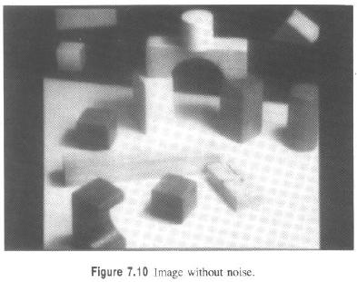
7.2.12 Noise-Removal Techniques-Experiments
Notes:
7.2.12去雜訊的方法中的實驗

Slide 64
7.2.12 Noise-Removal Techniques-Experiments
types of noise:
Uniform
Gaussian
Salt and pepper
Varying noise (the noise energy varies across the image)
Notes:
Uniform：雜訊值分布遵守均勻分布,每個gray level都有可能出現,且機率相等 , 又稱為 Quantization noise
Gaussian：雜訊值分布遵守高斯分布的雜訊，會聚集在常態分布的兩端
Salt and pepper：雜訊根據特定的比率參數出現在影像中，雜訊值只有兩種白雜點(Salt)pixel value為 0 或黑雜點(Pepper) pixel value為255
Varying noise：沒有固定分布模式, 整張影像的雜訊分布沒有固定的 pattern

Slide 65
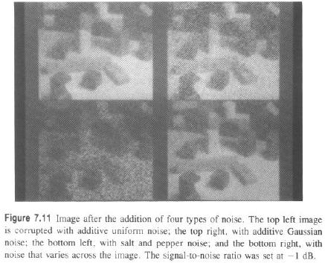
7.2.12 Noise-Removal Techniques-Experiments
uniform noise
Gaussian noise
salt and pepper noise
varies
Notes:
這是影像再添加4種雜訊號的結果，
左上：加入uniform noise (雜訊值分布遵守均勻分布,每個gray level都有可能出現，且機率相等，又稱為 Quantization noise)
右上：Gaussian (雜訊值分布遵守高斯分布的雜訊,會聚集在常態分布的兩端)
左下：Salt and pepper (雜訊根據特定的比率參數出現在影像中,雜訊值只有兩種白雜點(Salt)pixel value為 0 或黑雜點(Pepper) pixel value為255 )
右下：Varying noise (沒有固定分布模式, 整張影像的雜訊分布沒有固定的 pattern)

Slide 66
Image Quality Benchmark
S/N ratio (signal to noise ratio):
SNR = 20 $×$ $\log_{10}{\frac{\sqrt{VS}}{\sqrt{VN}}}$
VS: image gray level variance
VN: noise variance
Notes:
影像品質基準：
訊噪比（信噪比）：
VS：影像灰度變化
VN：雜訊標準差(結果(乾淨的影像) – 帶有雜訊的圖 = 雜訊)
一般來說測量訊號的雜訊比時，所得到的 SNR 的數值越大表示過濾雜訊的效果越好。

Slide 67
Noise-removal Techniques-experiments
$μ_{s}$ = $\frac{\sum_{∀_{n}}{I(i, j)}}{\left\|n\right\|}$
VS = $\frac{\sum_{∀_{n}}{{((I(i,j)−μ_{s}))}^{2}}}{\left\|n\right\|}$
$μ_{Noise}$ = $\frac{\sum_{∀_{n}}{I_{Noise}\left(i,j\right)−I(i,j)}}{\left\|n\right\|}$
VN = $\frac{\sum_{∀_{n}}{{((I_{Noise}\left(i,j\right) − I\left(i,j\right) − μ_{Noise}))}^{2}}}{\left\|n\right\|}$
SNR = 20 $×$ $\log_{10}{\frac{\sqrt{VS}}{\sqrt{VN}}}$
Notes:
數學中的任意號
Σ：Sigma
$\left\|n\right\|$：Norm長度
$∀$：ALL(所有)
訊噪比（信噪比）：
𝜇𝑠 = 所有影像灰度值相加/總像素數值
VS：影像灰度變化
𝜇noise =帶有雜訊的圖–結果(乾淨的影像) = 雜訊/總像素數值
VN：雜訊標準差(結果(乾淨的影像) – 帶有雜訊的圖 = 雜訊)
標準差Standard Deviation(σ)
變異數（${\hat{σ}}^{2}$）
${\hat{σ}}^{2}$ = $\frac{1}{N−1}\sum_{n=1}^{N}{{(x_{n}−\hat{μ})}^{2}}$

Slide 68
Fun Time 7

Slide 69
7.2.12 Noise-Removal Techniques-Experiments(課本定義)
Salt and pepper:
O(r,c) = $\left\{\begin{aligned}I\left(r,c\right) if u>p \\ i_{min}+\left(i_{max} − i_{min}\right)×u otherwise\end{aligned}\right.$
$i_{min/max}$: minimum/maximum gray value for noise pixels
p: fraction of image to be corrupted with noise
u: uniform random variable in [0,1]
I(r,c): gray value at given pixel (r,c) in input image
O(r,c): gray value at given pixel (r,c) in output image
Notes:
接下來說一下Salt and pepper怎麼做：
salt and pepper：雜訊根據特定的比率參數出現在影像中，雜訊值只有兩種白雜點(Salt)pixel value為 0 或黑雜點(Pepper) pixel value為255
如果 random variable u大於p, 就維持不變
如果 random variable u小於等於p, 就輸出 ( Imin + I max – I min )* u
$i_{min/max}：$雜訊像素的最小/最大灰度值
p：是要加入雜訊的比例參數(影像被雜訊破壞的比例)設定是0.1跟0.05
u : 均勻分布的隨機變數，大小在 0 ,，1 區間之間

Slide 70
7.2.12 Noise-Removal Techniques-Experiments
Generate salt-and-pepper noise:
I(nim, i, j) = 0 if uniform(0, 1) < 0.05
I(nim, i, j) = 255 if uniform(0, 1) > 1- 0.05
I(nim, i, j) = I(im, i, j) otherwise
uniform(0,1) : random variable uniformly distributed over [0,1]
Notes:
產生salt and pepper 雜訊：
I(nim , i , j) = 0 if uniform(0 , 1)<salt I(nim , i , j) = 255 if uniform(0 , 1)>1-pepper I(nim , i , j) = I(im , i , j) otherwise
salt rate=5% and pepper rate=5%
p：是要加入雜訊的比例參數(影像被雜訊破壞的比例)
uniform(0, 1)：均勻分布的隨機變數，大小在 0 , 1 區間之間
------------------------------------
salt and pepper
雜訊根據特定的比率參數出現在影像中，雜訊值只有兩種白雜點(Salt)pixel value為 0 或黑雜點(Pepper) pixel value為255
Generate：產生

Slide 71
Noise Removal Method Recap (10 methods)
$Z_{outlier_removal}$ = $\left\{\begin{aligned}y if\left|y−\hat{μ}\right|<θ \\ \hat{μ} otherwise \end{aligned}\right.$
$Z_{contrast−dependent outlier removal}$ = $\left\{\begin{aligned}y if\left|\frac{y−\hat{μ}}{\hat{σ}}\right|<θ \\ \hat{μ} otherwise \end{aligned}\right.$
$Z_{smooth replacement}$ = $\frac{\left|\frac{y−\hat{μ}}{\hat{σ}}\right|}{\left|\frac{y−\hat{μ}}{\hat{σ}}\right|+K}\hat{μ}$ + $\frac{K}{\left|\frac{y−\hat{μ}}{\hat{σ}}\right|+K}y$
$Z_{K−nearestNeighbor}$ = average of K-nearest neighbors
$Z_{Gradient Inverse Weighted}$(r,c) = $\sum_{(r^{′},c^{′})∈W(r,c)}{W(r^{′},c^{′},r,c)}$ × y(r’,c’)
Notes:
雜訊去除方法概述（10種方法）
前5個是沒有做順序排列的

Slide 72
Noise Removal Method Recap (10 methods)
$Z_{median}$ = $x_{(\frac{N+1}{2})}$
$Z_{running median}$ = $\left\{\begin{aligned}y \\ Z_{median} \end{aligned}\right.$
$Z_{trimmed mean}$ = $\frac{1}{N−2k}\sum_{n=1+k}^{N−k}{x_{(n)}}$
$Z_{midrange}$ = $\frac{1}{2}\left[x_{\left(1\right)}+ x_{\left(N\right)}\right]$
$Z_{sigmaFilter}$ = $\hat{y}$ = $\frac{1}{\#M}\sum_{n∈M}{x_{(n)}}$
$$if \left|\frac{y−Z_{median}}{Q}\right|<θ$$
otherwise
Notes:
雜訊去除方法概述（10種方法）
6~10個是有做順序排列的

Slide 73
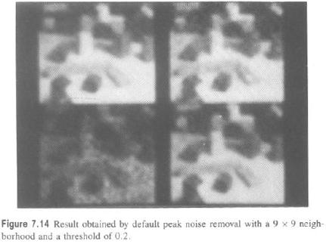
default peak noise removal $Z_{outlier_removal}$ = $\left\{\begin{aligned}y if\left|y−\hat{μ}\right|<θ \\ \hat{μ} otherwise \end{aligned}\right.$ ; 9 × 9, θ = 0.2
Notes:
默認峰值噪聲去除
𝒐𝒖𝒕𝒍𝒊𝒆𝒓_𝒓𝒆𝒎𝒐𝒗𝒂𝒍 運算子的輸出值：
假如 y - mu hat < 門檻值，則輸出 y, 保持中心值值不變
假如 y - mu hat >= 門檻值，表示 y 是 outlier, 用 u hat 取代之
$\hat{μ}$: use mean value when outlier(淋浴值的mean value )

Slide 74
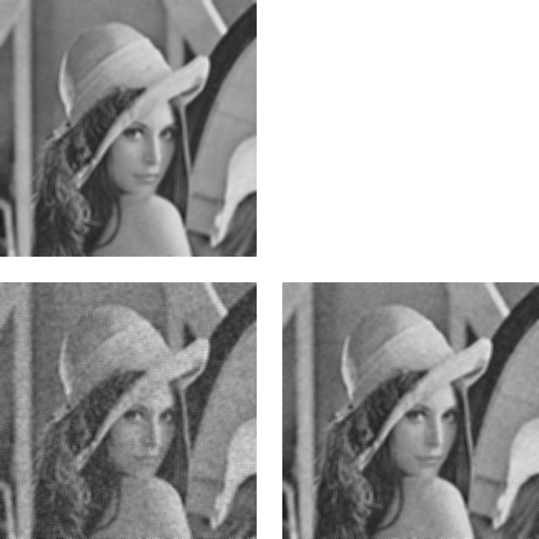
Uniform
outlier removal
S & P
Gaussian

Slide 75
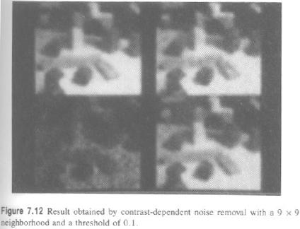
default peak noise removal $Z_{contrast−dependent outlier removal}$ = $\left\{\begin{aligned}y if\left|\frac{y−\hat{μ}}{\hat{σ}}\right|<θ \\ \hat{μ} otherwise \end{aligned}\right.$; 9 × 9, θ = 0.1
Notes:
相依對比的偏差值(離群值)移除的Z運算子的輸出值：
當某個pixel 減去 mu hat 再除以 sigma hat相差 theta 個標準差以上時，我們把它視為顯著差異，也就是偏差值，表示 y 是 outlier, 用 u hat 取代之。
假如 < 門檻值，則輸出 y, 保持中心值值不變。
-------------------------------------------
變異數(Variance)＝σ²
標準差Standard Deviation：在機統中最常作為測量一組數值的離散程度之用。(離均差平方的平均開根號)

Slide 76
Uniform
contrast-dependent outlier removal
S & P
Gaussian

Slide 77
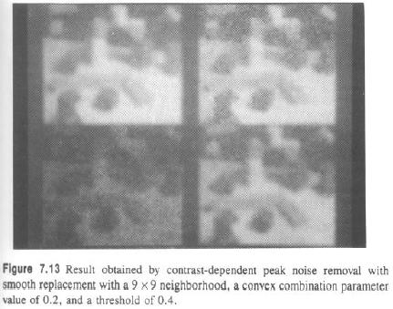
default peak noise removal $Z_{smooth replacement}$ = $\frac{\left|\frac{y−\hat{μ}}{\hat{σ}}\right|}{\left|\frac{y−\hat{μ}}{\hat{σ}}\right|+K}\hat{μ}$ + $\frac{K}{\left|\frac{y−\hat{μ}}{\hat{σ}}\right|+K}y$ ; 9 × 9, θ = 0.4, K = 0.2
Notes:
smooth replacement：前面2種方法都是完全替換或根本不替換，第3種是利用一個所謂convex combination做運算 (有2個特殊情況K=0跟K=無限)

Slide 78
Uniform
smooth replacement
S & P
Gaussian

Slide 79
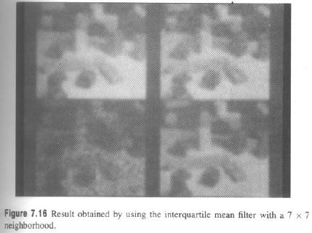
Order Statistic Neighborhood Operators $Z_{running median}$ = $\left\{\begin{aligned}y \\ Z_{median} \end{aligned}\right.$ ;7 × 7, θ = 0.5
$$if \left|\frac{y−Z_{median}}{Q}\right|<θ$$
otherwise
Q = $x_{(\frac{3N+2}{4})}$ - $x_{(\frac{N+2}{4})}$
Notes:
running median operator
Inter-quartile distance 四分位差距(3rd四分位數 – 1st四分位數), 和變異數和標準差一樣，都代表資料的分散程度
Theta太大 => 原圖
Theta太小 => median filter

Slide 80
Uniform
running median filter
S & P
Gaussian

Slide 81
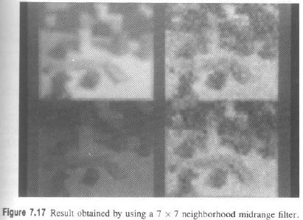
Order Statistic Neighborhood Operators $Z_{midrange}$ = $\frac{1}{2}\left[x_{\left(1\right)}+ x_{\left(N\right)}\right]$ ; 7 $×$ 7
Notes:
Midrange operator
取排序後數值最小的pixel和數值最大的pixel 相加取平均
這個方法，非常不好

Slide 82
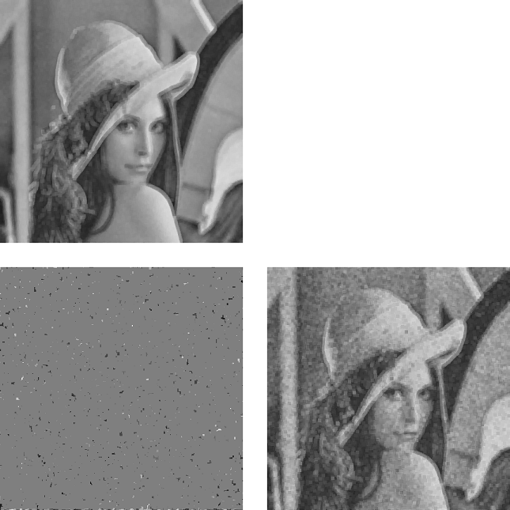
Uniform
neighborhood midrange filter
S & P
Gaussian

Slide 83
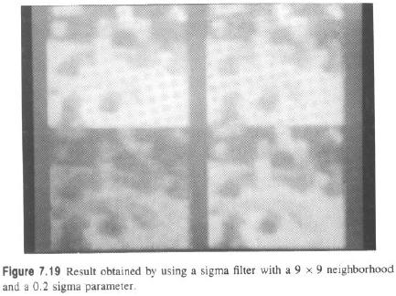
Order Statistic Neighborhood Operators $\hat{y}$ = $\frac{1}{\#M}\sum_{n∈M}{x_{n}}$ where M = {n| y-2$σ≤x_{n}$ $≤$ y+2$σ$} ; 9 $×$ 9, $σ$= 0.2
Notes:
Sigma Filter
僅在兩個sigma間隔內取平均值
Trick：當#M太小，則直接取8個最近的neighbors的平均

Slide 84
Uniform
sigma filter
S & P
Gaussian

Slide 85
7.2.12 Noise-Removal Techniques-Experiments with Lena
 | Uniform | Gaussian_30 | S & P 0.1
Outlier removal | 26.407 | 25.768 | 20.406
Contrast-dependent outlier removal | 26.408 | 25.758 | 20.477
Smooth replacement | 29.344 | 26.821 | 26.792
Running median filter | 29.193 | 24.517 | 35.720
Midrange filter | 22.171 | 19.629 | -0.1658
Sigma filter | 34.717 | 18.831 | -2.9151
Notes:
Vs: image gray intensity variance
Vn: noise variance
Vs 固定，所以Vn越小 => S越大
How to measure Vn
一般來說測量訊號的雜訊比時，所得到的 SNR 的數值越大表示過濾雜訊的效果越好。

Slide 86
Fun Time 8

Slide 87
7.3 Sharpening
Unsharp masking: subtract fraction of neighborhood mean and scale result.
$Z_{sharpened}$ = s[y - k$\hat{μ}$]
s: scaling constant
y: center pixel value
k: fraction, reasonable between $\frac{1}{5}$ and $\frac{2}{3}$
$\hat{μ}$ = $\frac{1}{N}\sum_{n=1}^{N}{x_{n}}$ is neighborhood mean
possible to replace neighborhood mean ($\hat{μ}$) with neighborhood median.
Notes:
接下來說影像銳利化：
銳利化影像的最簡單neighborhood method 是從每個像素中減去鄰域平均值，然後縮放數值
S：縮放常數
Y：中心像素值
k：為一個分數，合理的數值在1/5和2/3之間，[K越大→越 sharp (銳利)]
由此產生的影像，雖然更清晰，可能是一個較不准確的影像。
$\hat{μ}$是鄰域平均，可以用鄰域中位數代替鄰域平均值。

Slide 88
7.3.1 Extremum Sharpening
Extremum-sharpening: Output closer of neighborhood maximum or minimum.
$Z_{min}$ = min$\left\{\text{f}\text{(}\text{r}\text{+}\text{r}\text{′, }\text{c}\text{+}\text{c}\text{′)} | (r^{′}, c′)∈W\right\}$ = f $⊖$ W
$Z_{max}$ = max$\left\{\text{f}\text{(}\text{r}\text{+}\text{r}\text{′, }\text{c}\text{+}\text{c}\text{′)} | (r^{′}, c^{′})∈W\right\}$ = f $⊕$ W
$Z_{extremum sharpened}$ = $\left\{\begin{aligned}Z_{min} if f\left(r,c\right)−Z_{min}<Z_{max}−f(r,c) \\ Z_{max} otherwise \end{aligned}\right.$
W: neighborhood
Notes:
極值的銳利化鄰域運算子：
是一種適合於有較大對比度區域的影像。
輸出值是鄰域的最小值或最大值與中心像素值之間的接近值。
也就是說看中心pixel值離鄰域的極大值或極小值這兩種極值，哪個極值較近就當作輸出。
Z = Zmin，假如中心pixel值離鄰域中的最小值比較近, 就輸出Zmin
Z = Zmax，假如中心pixel值離鄰域中的最大值比較近, 就輸出Zmax
W=鄰域
侵蝕(Erosion)目的為減少原先資料的一種方式，透過侵蝕的演算法可將雜訊侵蝕掉，f被W侵蝕記為fϴW
膨脹(Dilation)亦稱為擴張、侵蝕的相反，對於邊界偵測後結果作增強，f藉由W的膨脹記為f$⊕$W
讓intensity強的pixel 更強(intensity亮度、強度)
讓intensity弱的pixel 更弱
-------------------------------------------
Opening : 對影像進行Erosion(侵蝕)後再 Dilation(膨脹) ，此時可以發現原本較為接近的兩個點經過此處理後會被分開。
Closing : 對影像進行Dilation後再 Erosion，此時可以發現原本較為接近的兩個點經過此處理後會被黏合。

Slide 89
7.4 Edge Detection
Digital edge (Edge in a digital image):
Boundary where brightness values significantly different. (要找出灰階有劇烈變化的邊界)
Edge:
Brightness value appears to jump.
Notes:
接下來7.4章要說明邊緣檢測：
影像的邊緣第一個比較直觀的概念是，數字邊緣是兩個像素之間的邊界，當兩個像素的亮度值”明顯不同”時就是邊緣。
目的是要找出灰階中有劇烈變化的邊界
Digital edge：一條影像上的邊界，左右兩側的pixel value 明顯不同
Edge : 亮度有突然的抬升或下降。

Slide 90
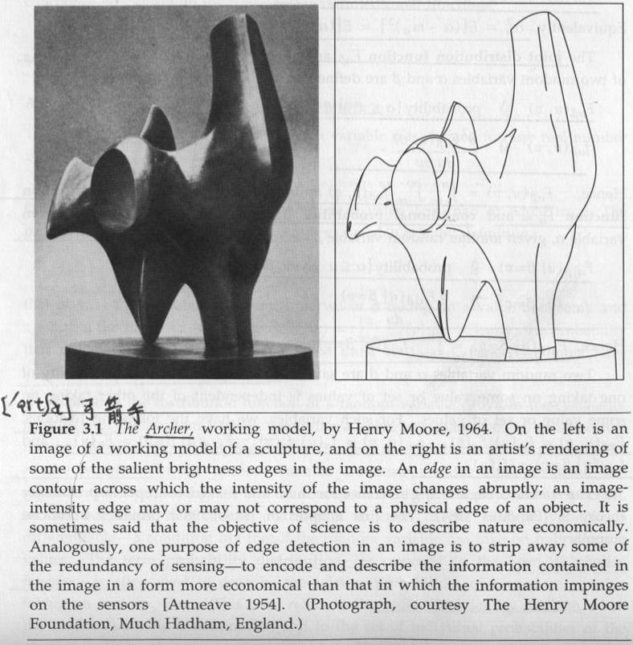
Notes:
左圖是雕塑的模型，右圖是藝術家對影像中某些顯著亮度邊緣的渲染。
影像中的邊緣是影像輪廓，也就是亮度在整個影像上突然間的變化。[線條的意思]
影像只保留明顯重要的資訊
但是一般影像所謂的邊其實不見得會對應到實際物體的邊，因為會打光，所以當套用邊緣檢測的mask的時候也會被找到。
-------------------------------------
Edge detection：其中一個目的就是要去將因光照射所形成的邊拿掉。
Sculpture：雕刻品 Salient：顯著的 Abruptly：突然地
圖3.1
Figure 3.1
The Archer, working model, by Henry Moore, 1964. On the left is an image of a working model of a sculpture, and on the right is an artist's rendering of some of the salient brightness edges in the image.弓箭手，工作模型，Henry Moore，1964年。左圖是雕塑的工作模型，右圖是藝術家對影像中某些顯著亮度邊緣的渲染。
An edge in an image contour across which the intensity of the image changes abruptly；影像中的邊緣是影像輪廓，也就是亮度在整個影像上突然間的變化；
an image intensity edge may or may not correspond to a physical edge of an object. It is sometimes said that the objective of science is to describe nature economically.
影像強度邊緣可能對應於對象的物理邊緣，也可能不對應。 有時有人說科學的目的是從經濟角度描述自然。
Analogously, one purpose of edge detection in an image is to strip away some of the redundancy of sensing—to encode and describe the information contained in the image in a form more economical than that in which the information impinges on the sensors [Attneave 1954]. (Photograph, courtesy The Henry Moore Foundation, Much Hadham, England.)
類似地，影像中邊緣檢測的一個目的是剝離一些多餘的感知，以比信息撞擊傳感器更經濟的方式對影像中包含的信息進行編碼和描述 [Attneave 1954] 。（照片由英格蘭哈德漢姆的亨利·摩爾基金會提供。）

Slide 91
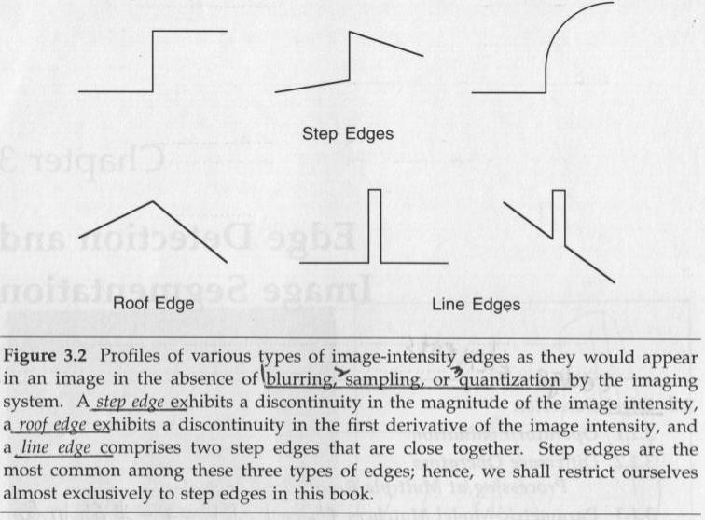
Notes:
圖3.2是在說在一個成像系統不存在模糊、取樣或量化的情況下，出現在影像中的各種類型的影像亮度邊緣的輪廓。
Step edge：階梯邊緣(步邊)的展示就是影像亮度明暗的不連續。
Roof edge：屋頂邊緣的展示就是影像亮度的第一個偏差中的不連續性。
Line edge：線邊緣包括兩個彼此靠近的台階邊緣。
這三種邊緣中最常見的是Step edge；
-----------------------------------------------------
Profile：輪廓
Profiles of various types of image-intensity edges as they would appear in an image in the absence of blurring, sampling, or quantization by the imaging system.
Step edge：Step edge exhibits a discontinuity in the magnitude of the image intensity.
Roof edge：Roof edge exhibits a discontinuity in the first dervative of the image intensity.
Line edge：Line edge comprises two step edges that are close together.
Step edges are the most common among these three types of edges; hence, we shall restrict ourselves almost exclusively to step edges in this book.

Slide 92
7.4.1 Gradient Edge Detectors (HW)
Roberts operators: two 2×2 masks to calculate gradient
f’(x) = $\lim_{∆x→0}{\frac{f\left(x+∆x\right)−f(x)}{∆x}}$
f’(x) ≈ f(x+1) – f(x)
gradient magnitude: $\sqrt{r_{1}^{2}+r_{2}^{2} }$
Where $r_{1}$, $r_{2}$ are values from first, second masks respectively.
f(x)
f(x+1)
Notes:
Roberts operators：他使用兩個2 x 2的mask來計算沿兩個對角線方向的邊緣上的梯度。
這是最簡單的邊緣檢測運算方法，也就是用影像的垂直和水平差分來近似梯度的運算
令r1為從第一個mask計算的值，而r2為從第二個mask計算的值，他得出梯度大小(gradient magnitude)為$\sqrt{r_{1}^{2}+r_{2}^{2} }$。
由於做一階微分可以凸顯高頻的地方，而邊正好是高頻的地方，所以只需要考慮一個點的差分，就可以知道是否為邊
此兩mask微分得來 => f’(x) = f(x+1) – f(x)
f’’(x)=f(x+△x)/△x (Delta x) , △x趨近於0，但電腦上單位為pixel ，所以△x(Delta x) 會是1則 f’(x) = f(x+1) – f(x)

Slide 93
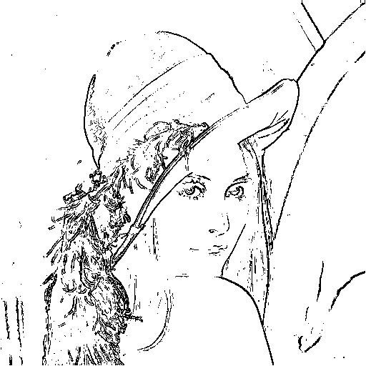
Roberts operators with threshold = 30

Slide 94
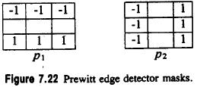
7.4.1 Gradient Edge Detectors(HW)
Prewitt edge detector: two 3×3 masks in row, column directions.
Gradient magnitude: g = $\sqrt{p_{1}^{2}+p_{2}^{2}}$
Gradient direction: θ = arctan($p_{1}$/$p_{2}$) clockwise w.r.t. column axis
Where $p_{1}$, $p_{2}$are values from first, second masks respectively.
P2
P1
Notes:
Prewitt使用了2個沿著行和列方向的3 x 3mask。
假設p1是從第一個mask計算出的值，而p2是從第二個mask計算出的值，則獲得的梯度大小為g=$\sqrt{p_{1}^{2}+p_{2}^{2}}$，並且相對於column按順時針方向採取的梯度方向為arctan（p1 / p2）。
-----------------------------------------------
反正切（arctangent、arctan、tan⁻¹）是一種反三角函數，是利用已知直角三角形的對邊和鄰邊這2條直角邊的比值求出其夾角大小的函數。
關於(With respect to)
f’(x) = f(x+1) – f(x)
f’(x-1) = f(x) – f(x-1)
f’(x) + f’(x-1) = f(x+1) – f(x-1)

Slide 95
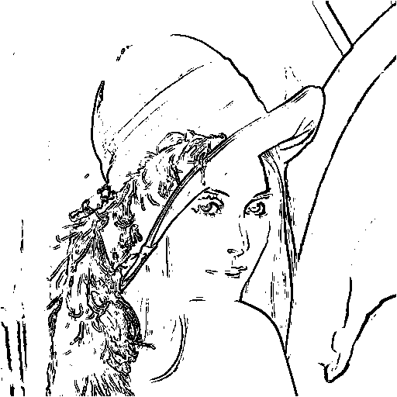
Prewitt edge detector with threshold = 90

Slide 96
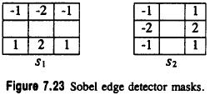
7.4.1 Gradient Edge Detectors(HW)
Sobel edge detector: two 3×3 masks in row, column directions.
Gradient magnitude: g = $\sqrt{s_{1}^{2}+s_{2}^{2}}$
Gradient direction: θ = arctan($s_{1}$/$s_{2}$) clockwise w.r.t. column axis
Where $s_{1}$, $s_{2}$are values from first, second masks respectively.
Notes:
Sobel使用了2個沿著行和列方向定向的3 x 3mask。
設s1為根據第1個mask計算出的值，s2為根據第二mask計算出的值，則獲得的梯度大小為g=$\sqrt{s_{1}^{2}+s_{2}^{2}}$，且相對於column按逆時針方向採取的梯度方向為arctan(s1 / s2)。
Sobel operator 和 Prewitt operator 類似， 只是對中心點四周 P2、P4、P6、 P8四個像素加權(w=2)

Slide 97
Gradient Edge Detectors
Sobel edge detector: 2×2 smoothing followed by 2×2 gradient
[ ]
-1
-1
1
1
=
-1
-1
1
-1
1
+1
-1
+1
-1
+1
+1
-1
Notes:
Sobel邊緣檢測器：2×2平滑後跟2×2梯度
2個mask做convolution即可得到

Slide 98
Sobel edge detector with threshold = 120

Slide 99
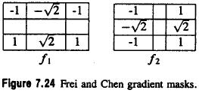
7.4.1 Gradient Edge Detectors (HW)
Frei and Chen edge detector: two in a set of nine orthogonal masks (3×3).
Gradient magnitude: g = $\sqrt{f_{1}^{2}+f_{2}^{2}}$
Gradient direction: θ = arctan($f_{1}$/$f_{2}$) clockwise w.r.t. column axis
Where $f_{1}$, $f_{2}$are values from first, second masks respectively.
Notes:
Prewitt跟Sobel兩種尋邊的方式，基本上是一樣的。完全取決於所要尋邊影像的品質決定。但是它們卻存在一些共同的問題：
1.他們的結果對雜訊很敏感。
2.那既然對雜訊很敏感，可以先通過對影像做平滑來改善結果，但是又會產生一個問題：會把一些靠在一起的邊緣平滑掉。
所以又有了 Frei-Chen 演算法
Frei-Chen 邊緣運算法有9個mask。也就是說每一個像素都需要運算九次。
其中4個mask是找出影像的edge，4個mask找出影像的線條(line)，最後一個mask用於平均影像。
這9個mask都稱為Orthogonal mask
Orthogonal的意思就是，把其中兩個矩陣分別轉為列向量和行向量，兩向量內積 = 0
上面這2個mask主要是用來做edge detection

Slide 100
Frei and Chen edge detector with threshold = 103

Slide 101
Fun Time 9

Slide 102
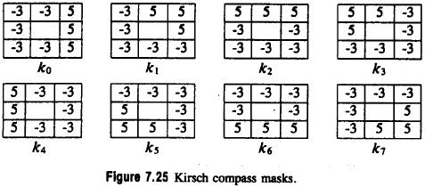
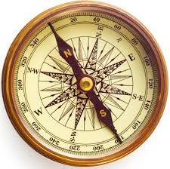
7.4.1 Gradient Edge Detectors (HW)
Kirsch edge detector : set of eight compass template edge masks.
Gradient magnitude:
Gradient direction: θ = ${45}^{°}$ argmax $k_{n}$
compass
Notes:
Kirsch運算子採用8個3*3的mask對影像進行卷積，這8個mask代表8個方向，
並取卷積後最大值作為影像的邊緣輸出，8個mask如下，因為它mask的方向為8個，所以在保持細節和抗雜訊方面都有較好的效果
arg max F(x,y)(argument)就是指當F(x,y)取得最大值時，變數x,y的取值
---------------------------
Compass=羅盤、指南針

Slide 103
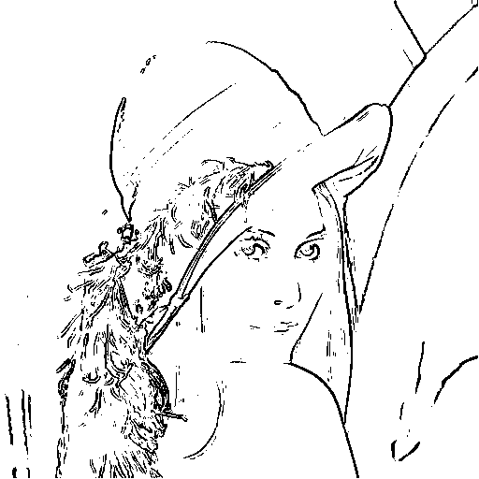
Kirsch edge detector with threshold = 500

Slide 104
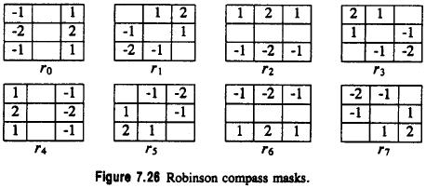
7.4.1 Gradient Edge Detectors (HW)
Robinson edge detector : compass template mask set with only 0, $±$1, $±2$.
Done by only four masks since negation of each mask is also a mask.
Gradient magnitude and direction same as Kirsch operator.
Simplify mask coefficients
(Kirsch)
Notes:
Robinson就是簡化Kirsch的mask的係數（Kirsch）
因為每個mask的對立也是一個mask，所以僅由四個mask完成。
梯度大小和方向與Kirsch運算子相同。
Robinson邊緣檢測器：羅盤模板遮罩設置為僅0，±1，±2。

Slide 105
Robinson edge detector with threshold = 123

Slide 106
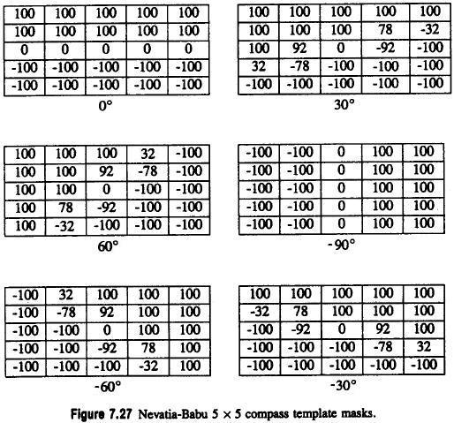
7.4.1 Gradient Edge Detectors (HW)
Nevatia and Babu: set of six 5×5 compass template masks.
Notes:
Nevatia和Babu：6個5×5compass mask所構成的。

Slide 107
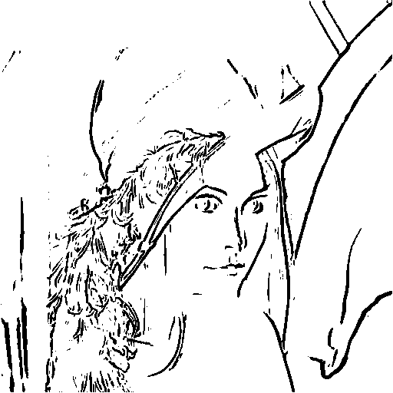
Nevatia and Babu with threshold = 32100

Slide 108
關於作業問題 期限 繳交內容 信噪比 還有前面幾頁圖片問題 40頁 50頁 更正

Slide 109
7.4.1 Gradient Edge Detectors
gradient direction:
dark to light.
edge contour direction:
along edge, right side bright, left side dark.
${90}^{°}$ more than gradient direction.
gradient direction
contour direction
Notes:
梯度方向：
從暗到亮的方向。
邊緣輪廓方向：
沿著邊緣的方向，右側較亮、左側較暗。 邊緣輪廓方向比梯度方向大90°。

Slide 110
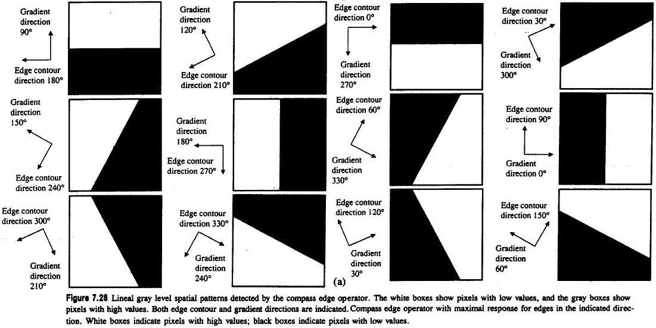
Robinson and Kirsch compass operator: detect lineal edges.
Notes:
羅盤運算子，空間圖案的線性灰階邊
梯度的方向角+90 度 =Edge的方向角
Robinson和Kirsch羅盤運算子：檢測線性邊緣。
羅盤運算子檢測到的線性灰階邊。 白色框顯示低像素值，灰色框顯示高像素。

Slide 111
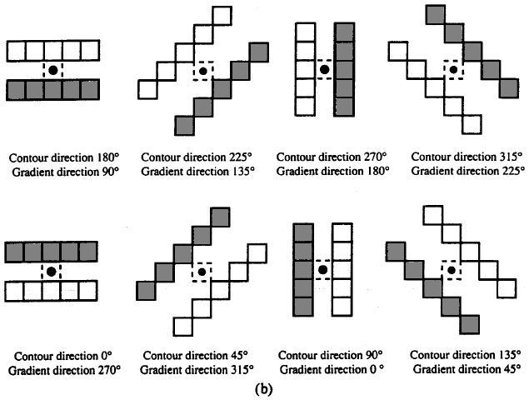
Notes:
羅盤運算子，空間圖案的線性灰階邊
梯度的方向角+90 度 =Edge的方向角
Robinson和Kirsch羅盤運算子：檢測線性邊緣。
羅盤運算子檢測到的線性灰階邊。 白色框顯示低像素值，灰色框顯示高像素。

Slide 112
7.4.1 Gradient Edge Detectors
Four important properties an edge operator might have:
Accuracy in estimating gradient magnitude
Accuracy in estimating gradient direction
Accuracy in estimating step edge contrast
Accuracy in estimating step edge direction
gradient direction: used for edge organization, selection, linking.
Notes:
以上這幾種邊緣運算子都是由任何一種垂直和水平mask製作而成。
Edge operator 要有這4個的性質：
準確估計梯度的大小
準確估計梯度的方向
準確估計step edge 的對比性
準確估計step edge 的方向性
Gradient direction : 用來做邊的組織，選擇，和連結。

Slide 113
Fun Time 10

Slide 114
7.4.1 Gradient Edge Detectors
參考軸：X軸，順時針方向
Figure 7.31 (a) Simple polyhedral object, (b) its gradient magnitude image, (c) the detected binary edge image, and (d) the detected binary edge image for pixels with contour directions between $0^{°}$and ${22}^{°}$.
Notes:
Polyhedral: 多面體
左上角(a)：多面體物體
右上角(b)：梯度強度(大小)影像
左下角(c)：梯度強度二值化影像(門檻值為12)
右下角(d)：右邊白左邊黑，選theta值在0~22度之間的。
Figure 7.31 (a) Simple polyhedral object,
(b) its gradient magnitude image,
(c) the detected binary edge image, and
(d) the detected binary edge image for pixels with gradient directions between 0° and 22°

Slide 115
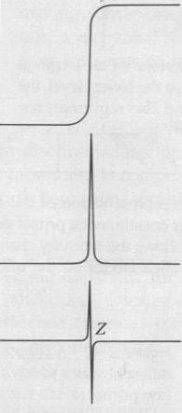
7.4.2 Zero-Crossing Edge Detectors
First derivative maximum: exactly where second derivative zero crossing.
f
f’
f’’
Notes:
接下來要說Zero-Crossing Edge Detectors(通過零點邊緣檢測運算子)
前面說的那些Edge Detectors都是使用一次微分，那接下來介紹用2次微分做出來的Edge Detectors
一次微分最大值：恰好位於2次微分零交叉處。
圖a) 影像橫剖面pixel亮度變化(0(黑)到255(白))
圖b) 影像橫剖面pixel一次微分變化
一次微分後形成的波峰(Peak)，正代表著兩個區域的邊緣處。
若波峰夠高，也就是已超過門檻值(Threshold)，已可以說明在該處有點形成的邊線(Edge Line)。
灰階度變化和緩時，一次微分可能在 edge 相當寬的區域內其坡度都相近， 比較難區辨在這區域中何處才是真正的 edge。
這種時候，二次微分有機會比一次微分更敏感且準確地標示出灰階變化最劇烈的位置。
二次微分引導出的通過零點(Zero Crossing)觀念。
圖c) 影像橫剖面pixel二次微分變化

Slide 116
7.4.2 Zero-Crossing Edge Detectors
The 3×3 neighborhood values of an image function.
Notes:
假設一張子影像可以用雙變數函數 image function I(r,c)來表達
-----------------------------------------------
影像函數的3×3鄰域值。

Slide 117
7.4.2 Zero-Crossing Edge Detectors(HW)
Laplacian of a function I(r, c)
$∇^{2}$I = ($\frac{∂^{2}}{∂r^{2}}$ +$\frac{∂^{2}}{∂c^{2}}$)I = $\frac{∂^{2}I}{∂r^{2}}$ + $\frac{∂^{2}I}{∂c^{2}}$
Two common 3×3 masks to calculate digital Laplacian.
Notes:
二階導數到二維的推廣是拉普拉斯算子。
一個image function I(r,c)的二階梯度叫 Laplacian，
Laplacian可以用兩個常見的3×3的 mask表示
接下來說明一下怎樣可以形成Laplacian mask

Slide 118
7.4.2 Zero-Crossing Edge Detectors
(r, c)
(-1, -1) | (-1, 0) | (-1, 1)
(0, -1) | (0, 0) | (0, 1)
(1, -1) | (1, 0) | (1, 1)
I(r, c) = $k_{1}$+ $k_{2}$r + $k_{3}$c + $k_{4}r^{2}$ + $k_{4}$rc + $k_{6}c^{2}$
$$k_{1}\text{−}k_{2}\text{−}k_{3}$$ +$k_{4}$+$k_{5}$+$k_{6}$ | $k_{1}\text{−}k_{2}$+$k_{4}$ | $$k_{1}\text{−}k_{2}\text{+}k_{3}$$ $$\text{+}k_{4}\text{−}k_{5}\text{+}k_{6}$$
$k_{1}\text{−}k_{3}$+$k_{6}$ | $$k_{1}$$ | $k_{1}$+$k_{3}$+$k_{6}$
$$k_{1}\text{+}{k_{2}\text{−}k}_{3}$$ $$\text{+}k_{4}\text{−}k_{5}\text{+}k_{6}$$ | $$k_{1}\text{+}k_{2}\text{+}k_{4}$$ | $$k_{1}\text{+}k_{2}\text{+}k_{3}$$ $$\text{+}k_{4}\text{+}k_{5}\text{+}k_{6}$$
Notes:
把r,c(座標值)帶入函數 image function 就可以得到底下這個I(r,c)
----------------------------------------------------------
假設在一個基本3×3鄰域的值可以通過雙變數函數 image function I(r,c)建立
一張子影像可以用雙變數函數 image function I(r,c)來表達

Slide 119
7.4.2 Zero-Crossing Edge Detectors
$∇^{2}$I = ($\frac{∂^{2}}{∂r^{2}}$ + $\frac{∂^{2}}{∂c^{2}}$)I = $\frac{∂^{2}I}{∂r^{2}}$ + $\frac{∂^{2}I}{∂c^{2}}$
I(r, c) = $k_{1}$+ $k_{2}$r + $k_{3}$c + $k_{4}r^{2}$ + $k_{4}$rc + $k_{6}c^{2}$
Notes:
Laplacian運算子對影像I(r,c)的結果，計算出來的值就是2k4 + 2k6

Slide 120
Zero-Crossing Edge Detectors
I(r, c) =
1×($k_{1}$-$k_{2}$+$k_{4}$) + 1× ($k_{1}$+$k_{3}$+$k_{6}$) + 1× ($k_{1}$+$k_{2}$+$k_{4}$) + 1× ($k_{1}$-$k_{3}$+$k_{6}$) – 4× ($k_{1}$)
= 2$k_{4}$+2$k_{6}$
I(r, c) = $\frac{1}{3}$×[1×($k_{1}$-$k_{2}$-$k_{3}$+$k_{4}$+$k_{5}$+$k_{6}$) + 1× ($k_{1}$-$k_{2}$+$k_{4}$) +1×($k_{1}$-$k_{2}$+$k_{3}$+$k_{4}$-$k_{5}$+$k_{6}$)
+ 1× ($k_{1}$+$k_{3}$+$k_{6}$) + 1×($k_{1}$+$k_{2}$+$k_{3}$+$k_{4}$+$k_{5}$+$k_{6}$) + 1× ($k_{1}$+$k_{2}$+$k_{4}$)
+ 1×($k_{1}$+$k_{2}$-$k_{3}$+$k_{4}$-$k_{5}$+$k_{6}$) + 1× ($k_{1}$-$k_{3}$+$k_{6}$) – 8× ($k_{1}$)]
= $\frac{1}{3}$×[6$k_{4}$+6$k_{6}$] = 2$k_{4}$+2$k_{6}$
Notes:
剛剛有說Laplacian可以用兩個常見的3×3的 mask表示
子影像I(r,c)帶入這兩個常見的3×3的 mask去計算
每個mask都會產生I(r,c)的拉普拉斯算子的正確值，即2k4 + 2k6。

Slide 121
Zero-Crossing Edge Detectors
3×3 mask computing a digital Laplacian.
e = -(4a+4b), 2a+b=1
Notes:
Laplacian 運算子的一般mask必須滿足的兩個條件
e=-(4a+4b)
2a+b=1

Slide 122
7.4.2 Zero-Crossing Edge Detectors
$k_{1}$(4a+4b+e) +
$k_{2}$(0) +
$k_{3}$(0) +
$k_{4}$(4a+2b) +
$k_{5}$(0) +
$k_{6}$(4a+2b)
= 2$k_{4}$ + 2$k_{6}$ → $\left\{\begin{aligned}e=−(4a+4b) \\ 2a+b=1 \end{aligned}\right.$
Notes:
推導 e = -(4a+4b) 條件怎麼來的
推導 2a+b = 1 條件怎麼來的

Slide 123
Zero-Crossing Edge Detectors
3×3 mask for computing minimum-variance digital Laplacian.
First type
 | 1
1 | -4 | 1
 | 1
1 |  | 1
 | -4
1 |  | 1
2 | -1 | 2
-1 | -4 | -1
2 | -1 | 2
-
+ 2×
=
Notes:
最小標準差Laplacian運算子的3 x 3mask，
用於計算當雜訊不相關且每個像素位置跟中心點具有相同的標準差時。
-first+2first_rotat

Slide 124
Fun Time 11

Slide 125
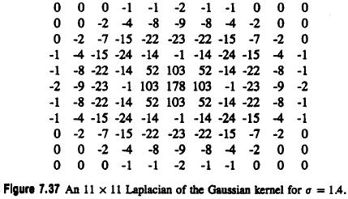
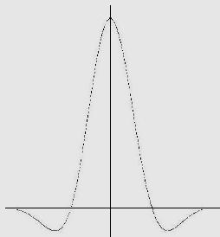
Laplacian of the Gaussian kernel
-2 -9 -23 -1 103 178 103 -1 -23 -9 -2
Notes:
由於Laplacian運算子對雜訊很敏感，所以一般利用高通濾波器進行平滑處理，
所以引入了高斯拉普拉斯算子(LoG, Laplacian of Gaussian)

Slide 126
Review
${dxe}^{ax}$ = $e^{ax}$ * a = a $e^{ax}$
dx(3x * ${5x}^{2})$ = (3)*(${5x}^{2}$) + (3x)*(10x) = ${15x}^{2}$ + ${30x}^{2}={45x}^{2}$

Slide 127
Notes:
對於影像，首先通過尺度為σ( sigma)的高斯平滑G
再使用Laplace算子檢測邊緣
所以高斯拉普拉斯算子=先對高斯函數求二階導，再與原圖進行卷積

Slide 129
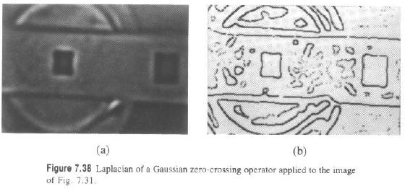
7.4.2 Zero-Crossing Edge Detectors
Notes:
將Laplacian of Gaussian運算子應用於左邊的影像。

Slide 130
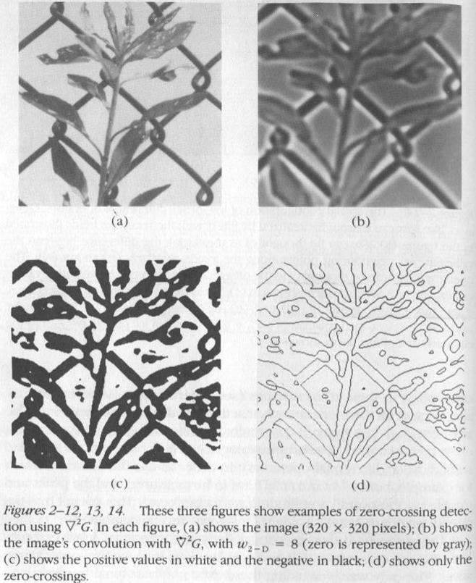
Notes:
這三個圖顯示了使用LoG(Laplacian of Gaussian)進行zero crossing檢測的示例。
（a）顯示圖像（320 x 320像素）；
（b）顯示圖像的LoG卷積，w2_D = 8（零表示為灰色）；
（c）以白色顯示正值，以黑色顯示負值；
（d）僅顯示Zero-crossing，黑白區域的邊界就是 Zero-crossing 發生的地方。

Slide 131
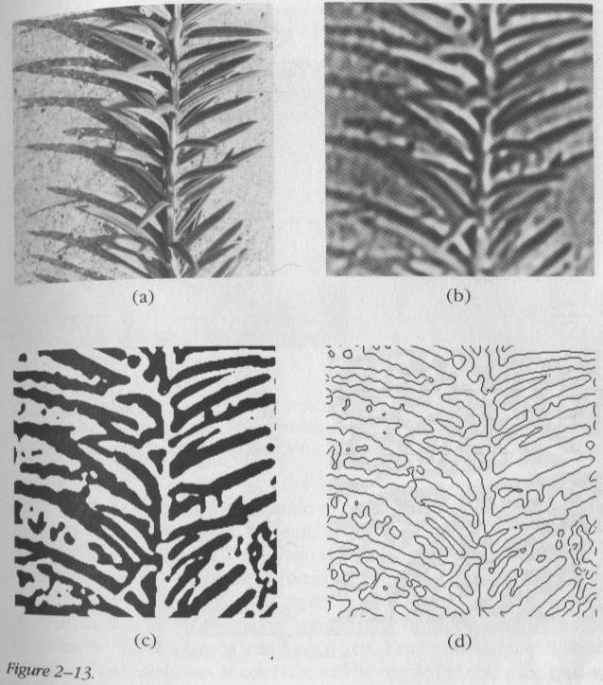

Slide 132
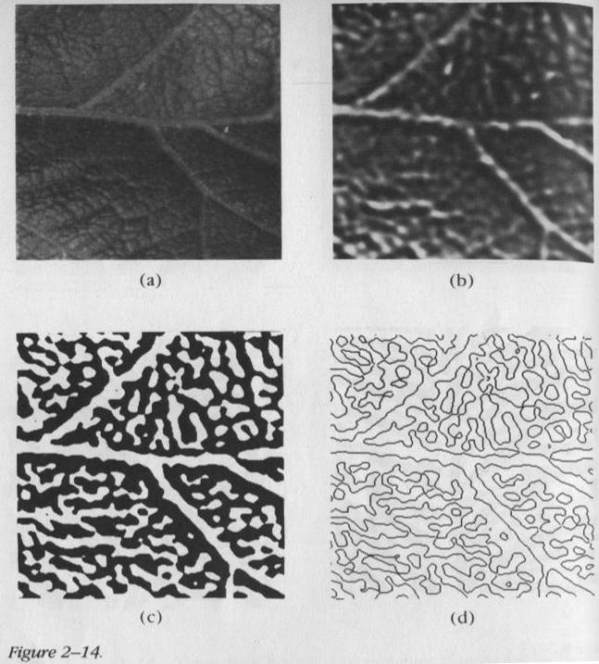

Slide 133
Fun Time 12

Slide 134
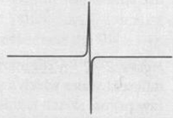
7.4.2 Zero-Crossing Edge Detectors
A pixel is declared to have a zero crossing if it is less than –t and one of its eight neighbors is greater than t or if it is greater than t and one of its eight neighbors is less than –t for some fixed threshold t
t
-t
Notes:
當做完Laplacian運算子後，如何檢測影像某個像素是否過0，則用底下方法
如果某個像素小於-t，並且它的8個鄰居之一大於t，
或如果它大於t，並且它的8個鄰居之一小於-t（對於某個固定閾值t），
則聲明該像素過零。

Slide 135
7.4.3 Edge Operator Performance
edge detector performance characteristics: misdetection/false-alarm rate.
Notes:
兩個值用來評估 edge detector 的性能：
False-alarm rate: 將非邊的pixel當做邊的機率。(把不是邊的pixel判定程是邊的pixel)
Misdetection rate: 1 – 找到邊的比例 (明明是邊上的pixel確判定程不在邊上)
------------------------------------------
False-alarm rate : 假警報 把不是邊的pixel判定程是邊的pixel
Misdetection rate : 誤檢率 明明是邊上的pixel確判定程不在邊上

Slide 136
7.5 Line Detection
A line segment on an image can be characterized as an elongated rectangular region having a homogeneous gray level bounded on both its longer sides by homogeneous regions of a different gray level.
Notes:
最後說一下7.5線的檢測
Line segment (線段)可以被描述成一個拉長的矩形，其內部有一致的灰階值，被另一個擁有不同灰階值區域區隔開來。

Slide 137
7.5 Line Detection
One-pixel-wide lines can be detected by compass line detectors
Notes:
指南針線檢測器可以檢測到1個像素寬的線
圖7.39具有四個方向的指南針線檢測器的模板遮罩。

Slide 138
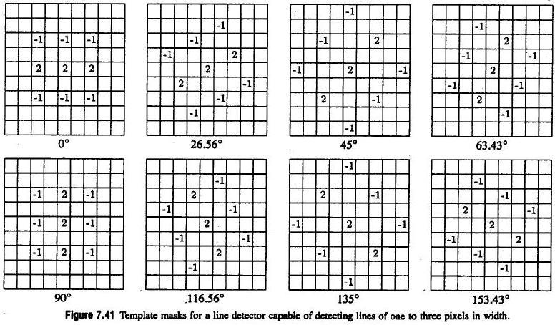
detecting lines of one to three pixels in width
Notes:
檢測寬度為一到三個像素的線

Slide 139
Project due Dec. 7, 2021
HW8
Write the following programs
Generate additive white Gaussian noise
Generate salt-and-pepper noise
Run box filter (3×3, 5×5) on all noisy images
Run median filter (3×3, 5×5) on all noisy images
Run opening followed by closing and closing followed by opening.
You must calculate the signal-to-ratio (SNR) for each instance(4 noisy images and 24 processed images)
Notes:
產生加入高斯雜訊的影像
產生加入salt-and-pepper雜訊的影像
在所有有雜訊的影像上執行box filter（3X3、5X5）
在所有有雜訊的影像上運行中值濾波器（3X3、5X5）
運行打開，然後關閉和關閉，再打開
Opening : 對影像進行Erosion(侵蝕)後再 Dilation(膨脹) ，此時可以發現原本較為接近的兩個點經過此處理後會被分開。
Closing : 對影像進行Dilation後再 Erosion，此時可以發現原本較為接近的兩個點經過此處理後會被黏合。
侵蝕(Erosion)目的為減少原先資料的一種方式，透過侵蝕的演算法可將雜訊侵蝕掉，f被W侵蝕記為fϴW
膨脹(Dilation)亦稱為擴張、侵蝕的相反，對於邊界偵測後結果作增強，f藉由W的膨脹記為f$⊕$W

Slide 140
Project due Dec. 7, 2021
HW8
Generate additive white Gaussian noise:
I(nim, i, j) = I(im, i, j) + amplitude＊N(0, 1)
N(0, 1): Gaussian random variable with zero mean and st. dev. 1
amplitude determines signal-to-noise ratio, try 10 and 30
Generate salt-and-pepper noise:
I(nim, i, j) = 0 if uniform(0, 1)< threshold
I(nim, i, j) = 255 if uniform(0, 1)>1- threshold
I(nim, i, j) = I(im, i, j) otherwise
uniform(0, 1): random variable uniformly distributed over [0, 1]
threshold determines signal-to-noise ratio, try both 0.05 and 0.10

Slide 141
Project Assignment Related
HW8
Generate additive white Gaussian noise
with amplitude = 10
Generate salt-and-pepper noise
with threshold = 0.05

Slide 142
169 | 153 | 145 | 137 | 112 | 98
130 | 95 | 120 | 130 | 115 | 128
124 | 162 | 45 | 87 | 75 | 101
124 | 177 | 176 | 136 | 150 | 137
141 | 38 | 54 | 155 | 132 | 57
87 | 156 | 161 | 180 | 99 | 79
150 | 132 | 129 | 126 | 125 | 116
141 | 126 | 120 | 106 | 115 | 109
137 | 126 | 125 | 114 | 124 | 123
126 | 111 | 110 | 107 | 116 | 111
116 | 118 | 131 | 134 | 122 | 105
100 | 101 | 117 | 126 | 111 | 86
Generate additive white Gaussian noise
Run box filter (3×3) on image.
173 | 147 | 135 | 145 | 100 | 105
133 | 100 | 106 | 143 | 130 | 132
132 | 165 | 46 | 96 | 60 | 132
125 | 169 | 163 | 144 | 144 | 143
130 | 36 | 34 | 144 | 140 | 47
91 | 146 | 169 | 178 | 94 | 66
I(0, 0) = (173+173+147+173+173+147+133+133+100)/9=150
I(2,2) = (100+106+143+165+46+96+169+163+144)/9=125
173 | 173 | 147
173 | 173 | 147
133 | 133 | 100

Slide 143
169 | 153 | 145 | 137 | 112 | 98
130 | 95 | 120 | 130 | 115 | 128
124 | 162 | 45 | 87 | 75 | 101
124 | 177 | 176 | 136 | 150 | 137
141 | 38 | 54 | 155 | 132 | 57
87 | 156 | 161 | 180 | 99 | 79
157 | 154 | 136 | 136 | 127 | 127
157 | 136 | 119 | 113 | 100 | 100
160 | 123 | 119 | 113 | 119 | 127
138 | 123 | 130 | 116 | 116 | 116
138 | 138 | 153 | 148 | 130 | 116
138 | 138 | 153 | 148 | 116 | 90
Generate additive white Gaussian noise
Run median filter (3×3) on image.
157 | 154 | 136 | 138 | 139 | 88
160 | 84 | 113 | 119 | 100 | 127
123 | 176 | 46 | 93 | 75 | 85
123 | 169 | 172 | 130 | 149 | 154
138 | 35 | 70 | 148 | 116 | 71
77 | 153 | 165 | 187 | 90 | 87
I(0, 0) = median(157, 157, 154, 157, 157, 154, 160, 160 ,84)=157
O(2,2) = median(84, 113, 119, 176, 46, 93, 169, 172, 130)=119
157 | 157 | 154
157 | 157 | 154
160 | 160 | 84

Slide 144
Project due Dec. 7, 2021
Generate additive white Gaussian noise
with amplitude = 10
Notes:
產生幅度= 10的加性高斯白噪聲

Slide 145
Project due Dec. 7, 2021
Generate additive white Gaussian noise
with amplitude = 30

Slide 146
Project due Dec. 7, 2021
Generate salt-and-pepper noise
with threshold = 0.05

Slide 147
Project due Dec. 7, 2021
Generate salt-and-pepper noise
with threshold = 0.1

Slide 148
Project due Dec. 7, 2021
Box filter on white Gaussian noise with amplitude = 10
After 3x3 box filter
Gaussian noise
After 5x5 box filter

Slide 149
Project due Dec. 7, 2021
Box filter on salt-and-pepper noise with threshold = 0.05
After 3x3 box filter
salt-and-pepper noise
After 5x5 box filter

Slide 150
Project due Dec. 7, 2021
median filter on white Gaussian noise with amplitude = 10
After 3x3 median filter
Gaussian noise
After 5x5 median filter

Slide 151
Project due Dec. 7, 2021
median filter on salt-and-pepper noise with threshold = 0.05
After 3x3 median filter
salt-and-pepper noise
After 5x5 median filter

Slide 152
Project due Dec. 14, 2021
HW9
Write programs to generate the following gradient magnitude images and choose proper thresholds to get the binary edge images:
Roberts operator (threshold: 30)
Prewitt edge detector (threshold: 24)
Sobel edge detector (threshold: 38)
Frei and Chen gradient operator (threshold: 30)
Kirsch compass operator (threshold: 135)
Robinson compass operator (threshold: 43)
Nevatia-Babu 5×5 operator (threshold: 12500)
Notes:
編寫程序以生成以下梯度幅值圖像，並選擇適當的閾值以獲取二進制邊緣圖像：
Roberts operator
Prewitt edge detector
Sobel edge detector
Frei and Chen gradient operator
Kirsch compass operator
Robinson compass operator
Nevatia-Babu 5×5 operator

Slide 153
169 | 146 | 153 | 145 | 137 | 151 | 112 | 98
104 | 104 | 97 | 100 | 115 | 40 | 42 | 63
130 | 120 | 95 | 122 | 130 | 212 | 115 | 128
124 | 157 | 162 | 45 | 87 | 77 | 75 | 101
124 | 201 | 177 | 176 | 136 | 113 | 150 | 137
162 | 155 | 193 | 46 | 52 | 87 | 126 | 203
141 | 149 | 38 | 54 | 155 | 145 | 132 | 57
87 | 64 | 156 | 161 | 180 | 210 | 99 | 79
Roberts operator (ppt p.80)
Threshold=30
f’(x) ≈ f(x+1) – f(x)
f(x)
f(x+1)
gradient magnitude: $\sqrt{r_{1}^{2}+r_{2}^{2} }$
169 | 146
104 | 104
0 | 0 | 0 | 0 | 0 | 0 | 0 | 0
0 | 255 | 255 | 0 | 0 | 0 | 0 | 0
255 | 0 | 0 | 0 | 0 | 0 | 0 | 0
0 | 0 | 0 | 0 | 0 | 0 | 0 | 0
0 | 255 | 0 | 0 | 0 | 0 | 0 | 0
255 | 0 | 0 | 0 | 0 | 0 | 0 | 0
0 | 255 | 0 | 0 | 0 | 0 | 0 | 0
0 | 0 | 255 | 255 | 0 | 0 | 255 | 255
I(0, 0) =
r₁: 104-169=-65
r₂: 104-146=-42
gradient magnitude:$\sqrt{{(−65)}^{2}+{(−42)}^{2}}$=77
77 >= 30 (threshold)
O(0, 0) = 0 (black)

Slide 154
169 | 146 | 153 | 145 | 137 | 151 | 112 | 98
104 | 104 | 97 | 100 | 115 | 40 | 42 | 63
130 | 120 | 95 | 122 | 130 | 212 | 115 | 128
124 | 157 | 162 | 45 | 87 | 77 | 75 | 101
124 | 201 | 177 | 176 | 136 | 113 | 150 | 137
162 | 155 | 193 | 46 | 52 | 87 | 126 | 203
141 | 149 | 38 | 54 | 155 | 145 | 132 | 57
87 | 64 | 156 | 161 | 180 | 210 | 99 | 79
Prewitt operator (ppt p.82)
Threshold=24
f’(x) ≈ f(x+1) – f(x-1)
f(x-1)
f(x+1)
gradient magnitude: $\sqrt{p_{1}^{2}+p_{2}^{2} }$
169 | 169 | 146
169 | 169 | 146
104 | 104 | 104
I(0, 0) =
p₁: (104+104+104)- (169+169+146)=-172
p₂: (146+146+104)-(169+169+104)=-46
gradient magnitude: 178 >= 24(threshold)
O(0, 0) = 0 (black)
I(0, 1) =
p1: (104+104+97)- (169+146+153)=-163
p2: (153+153+97)-(169+169+104)=-39
gradient magnitude: 167 >= 24 → O(0, 1) = 0 (black)
I(1, 0) =
p1: (130+130+120)- (169+169+146)=-104
p2: (146+104+120)-(169+104+130)=-33
gradient magnitude: 109 >= 24 → O(1, 0) = 0 (black)
0 | 0 | 0 | 0 | 0 | 0 | 0 | 0
0 | 0 | 0 | 0 | 0 | 0 | 0 | 0
0 | 0 | 0 | 0 | 0 | 0 | 0 | 0
0 | 0 | 0 | 0 | 0 | 0 | 0 | 0
0 | 0 | 0 | 0 | 0 | 0 | 0 | 0
0 | 0 | 0 | 0 | 0 | 0 | 0 | 0
0 | 0 | 0 | 0 | 0 | 0 | 0 | 0
0 | 0 | 0 | 0 | 0 | 0 | 0 | 0
169 | 146 | 153
169 | 146 | 153
104 | 104 | 97
169 | 169 | 146
104 | 104 | 104
130 | 130 | 120
Notes:
tf.pad(t, paddings, "CONSTANT") tf.pad(t, paddings, "REFLECT) tf.pad(t, paddings, "SYMMETRIC")

Slide 155
169 | 146 | 153 | 145 | 137 | 151 | 112 | 98
104 | 104 | 97 | 100 | 115 | 40 | 42 | 63
130 | 120 | 95 | 120 | 130 | 212 | 115 | 128
124 | 157 | 162 | 45 | 87 | 77 | 75 | 101
124 | 201 | 177 | 176 | 136 | 113 | 150 | 137
162 | 155 | 193 | 46 | 52 | 87 | 126 | 203
141 | 149 | 38 | 54 | 155 | 145 | 132 | 57
87 | 64 | 156 | 161 | 180 | 210 | 99 | 79
Sobel operator (ppt p.84)
Threshold=38
f’(x) ≈ f(x+1) – f(x-1)
f(x-1)
f(x+1)
gradient magnitude: $\sqrt{s_{1}^{2}+s_{2}^{2} }$
169 | 169 | 146
169 | 169 | 146
104 | 104 | 104
I(0, 0) =
s₁: (104+2×104+104)- (169+2×169+146)=-237
s₂: (146+2×146+104)-(169+2×169+104)=-69
gradient magnitude: 246 >= 38(threshold)
O(0, 0) = 0 (black)
I(0, 1) =
s₁: (104+2×104+97)- (169+2×146+153)=-205
s₂: (153+2×153+97)-(169+2×169+104)=-55
gradient magnitude: 212>= 38 → O(0, 1) = 0 (black)
I(1, 4) =
s₁ : (120+2×130+212)- (145+2×137+151)=22
s₂: (151+2×40+212)-(145+2×100+120)=--22
gradient magnitude: 31 < 38 → O(1, 4) = 255 (white)
0 | 0 | 0 | 0 | 0 | 0 | 0 | 0
0 | 0 | 0 | 0 | 255 | 0 | 0 | 0
0 | 0 | 0 | 0 | 0 | 0 | 0 | 0
0 | 0 | 0 | 0 | 0 | 0 | 255 | 0
0 | 0 | 0 | 0 | 0 | 0 | 0 | 0
0 | 0 | 0 | 0 | 0 | 0 | 0 | 0
0 | 0 | 0 | 0 | 0 | 0 | 0 | 0
0 | 0 | 0 | 0 | 0 | 0 | 0 | 0
169 | 146 | 153
169 | 146 | 153
104 | 104 | 97
145 | 137 | 151
100 | 115 | 40
120 | 130 | 212

Slide 156
169 | 146 | 153 | 145 | 137 | 151 | 112 | 98
104 | 104 | 97 | 100 | 115 | 40 | 42 | 63
130 | 120 | 95 | 120 | 130 | 212 | 115 | 128
124 | 157 | 162 | 45 | 87 | 77 | 75 | 101
124 | 201 | 177 | 176 | 136 | 113 | 150 | 137
162 | 155 | 193 | 46 | 52 | 87 | 126 | 203
141 | 149 | 38 | 54 | 155 | 145 | 132 | 57
87 | 64 | 156 | 161 | 180 | 210 | 99 | 79
Frei and Chen gradient operator
(ppt p.87) Threshold=30
f(x-1)
f(x+1)
gradient magnitude: $\sqrt{f_{1}^{2}+f_{2}^{2} }$
f’(x) ≈ f(x+1) – f(x-1)
169 | 169 | 146
169 | 169 | 146
104 | 104 | 104
I(0, 0) =
f₁: (104+$\sqrt{2}$×104+104)- (169+$\sqrt{2}$×169+146)=-198.92
f₂: (146+$\sqrt{2}$×146+104)-(169+$\sqrt{2}$×169+104)=-55.53
gradient magnitude: 206 >= 30(threshold)
O(0, 0) = 0 (black)
I(0, 1) =
f₁: (104+$\sqrt{2}$×104+97)- (169+$\sqrt{2}$×146+153)=-180.40
f₂: (153+$\sqrt{2}$×153+97)-(169+$\sqrt{2}$×169+104)=-45.63
gradient magnitude: 186 >= 30 → O(0, 1) = 0 (black)
I(1, 4) =
f₁: (120+$\sqrt{2}$×130+212)- (145+$\sqrt{2}$×137+151)=26.10
f₂: (151+$\sqrt{2}$×40+212)-(145+$\sqrt{2}$×100+120)=13.15
gradient magnitude: 29 < 30 → O(1, 4) = 255 (white)
0 | 0 | 0 | 0 | 0 | 0 | 0 | 0
0 | 0 | 0 | 0 | 255 | 0 | 0 | 0
0 | 0 | 0 | 0 | 0 | 0 | 0 | 0
0 | 0 | 0 | 0 | 0 | 0 | 0 | 0
0 | 0 | 0 | 0 | 0 | 0 | 0 | 0
0 | 0 | 0 | 0 | 0 | 0 | 0 | 0
0 | 0 | 0 | 0 | 0 | 0 | 0 | 0
0 | 0 | 0 | 0 | 0 | 0 | 0 | 0
169 | 146 | 153
169 | 146 | 153
104 | 104 | 97
145 | 137 | 151
100 | 115 | 40
120 | 130 | 212
Notes:
Frei-Chen 邊緣運算法有9個mask。也就是說每一個像素都需要運算九次。
其中4個mask是找出影像的edge，4個mask找出影像的線條(line)，最後一個mask用於平均影像。

Slide 157
169 | 146 | 153 | 145 | 137 | 151 | 112 | 98
104 | 104 | 97 | 100 | 115 | 40 | 42 | 63
130 | 120 | 95 | 120 | 130 | 212 | 115 | 128
124 | 157 | 162 | 45 | 87 | 77 | 75 | 101
124 | 201 | 177 | 176 | 136 | 113 | 150 | 137
162 | 155 | 193 | 46 | 52 | 87 | 126 | 203
141 | 149 | 38 | 54 | 155 | 145 | 132 | 57
87 | 64 | 156 | 161 | 180 | 210 | 99 | 79
Kirsch compass operator (ppt p.91)
Threshold=135
169 | 169 | 146
169 | 169 | 146
104 | 104 | 104
gradient magnitude:
I(0, 0) =
k₀: -3×(169+169+169+104+104)+5×(146+146+104) = -165
k₁: -3×(169+169+104+104+104)+5×(169+146+146) = 355
k₂: -3×(169+104+104+104+146)+5×(169+169+146) = 539
k₃: -3×(146+146+104+104+104)+5×(169+169+169) = 723
k₄: -3×(169+146+146+104+104)+5×(169+169+104) = 203
k₅: -3×(169+169+146+146+104)+5×(169+104+104) = -317
k₆: -3×(169+169+169+146+146)+5×(104+104+104) = -837
k₇: -3×(104+169+169+169+146)+5×(146+104+104) = -501
gradient magnitude: k₃=723 >= 135 (threshold)
O(0, 0) = 0 (black)
0 | 0 | 0 | 0 | 0 | 0 | 0 | 0
0 | 0 | 0 | 0 | 0 | 0 | 0 | 0
0 | 0 | 0 | 0 | 0 | 0 | 0 | 0
0 | 0 | 0 | 0 | 0 | 0 | 0 | 0
0 | 0 | 0 | 0 | 0 | 0 | 0 | 0
0 | 0 | 0 | 0 | 0 | 0 | 0 | 0
0 | 0 | 0 | 0 | 0 | 0 | 0 | 0
0 | 0 | 0 | 0 | 0 | 0 | 0 | 0

Slide 158
169 | 146 | 153 | 145 | 137 | 151 | 112 | 98
104 | 104 | 97 | 100 | 115 | 40 | 42 | 63
130 | 120 | 95 | 120 | 130 | 212 | 115 | 128
124 | 157 | 162 | 45 | 87 | 77 | 75 | 101
124 | 201 | 177 | 176 | 136 | 113 | 150 | 137
162 | 155 | 193 | 46 | 52 | 87 | 126 | 203
141 | 149 | 38 | 54 | 155 | 145 | 132 | 57
87 | 64 | 156 | 161 | 180 | 210 | 99 | 79
Robinson compass operator (ppt p.93)
Threshold=43
169 | 169 | 146
169 | 169 | 146
104 | 104 | 104
gradient magnitude:
I(0, 0) =
r₀: (146+2×146+104) - (169+2×169+104) = -69
r₁: (169+2×146+146) - (169+2×104+104) = 126
r₂: (169+2×169+146) - (104+2×104+104) = 237
r₃: (169+2×169+169) - (146+2×104+104) = 218
r₄: (169+2×169+104) - (146+2×146+104) = 69
r₅: (169+2×104+104) - (169+2×146+146) = -126
r₆: (104+2×104+104) - (169+2×169+146) = -237
r₇: (146+2×104+104) - (169+2×169+169) = -218
gradient magnitude: r₂=237 >= 43 (threshold)
O(0, 0) = 0 (black)
0 | 0 | 0 | 0 | 0 | 0 | 0 | 0
0 | 0 | 0 | 0 | 0 | 0 | 0 | 0
0 | 0 | 0 | 0 | 0 | 0 | 0 | 0
0 | 0 | 0 | 0 | 0 | 0 | 0 | 0
0 | 0 | 0 | 0 | 0 | 0 | 0 | 0
0 | 0 | 0 | 0 | 0 | 0 | 0 | 0
0 | 0 | 0 | 0 | 0 | 0 | 0 | 0
0 | 0 | 0 | 0 | 0 | 0 | 0 | 0

Slide 159
169 | 146 | 153 | 145 | 137 | 151 | 112 | 98
104 | 104 | 97 | 100 | 115 | 40 | 42 | 63
130 | 120 | 95 | 120 | 130 | 212 | 115 | 128
124 | 157 | 162 | 45 | 87 | 77 | 75 | 101
124 | 201 | 177 | 176 | 136 | 113 | 150 | 137
162 | 155 | 193 | 46 | 52 | 87 | 126 | 203
141 | 149 | 38 | 54 | 155 | 145 | 132 | 57
87 | 64 | 156 | 161 | 180 | 210 | 99 | 79
Nevatia-Babu 5×5 operator (1/2)
(ppt p.95) Threshold=12500
gradient magnitude:
169 | 169 | 169 | 146 | 153
169 | 169 | 169 | 146 | 153
169 | 169 | 169 | 146 | 153
104 | 104 | 104 | 104 | 97
130 | 130 | 130 | 120 | 95
0 | 0 | 0 | 0 | 0 | 0 | 0 | 0
0 | 0 | 0 | 0 | 0 | 0 | 0 | 255
255 | 255 | 255 | 0 | 0 | 0 | 255 | 255
0 | 255 | 255 | 0 | 0 | 0 | 0 | 0
255 | 0 | 0 | 0 | 0 | 0 | 0 | 255
0 | 0 | 0 | 0 | 255 | 255 | 255 | 0
0 | 0 | 0 | 255 | 255 | 255 | 0 | 0
0 | 0 | 0 | 0 | 0 | 255 | 0 | 0
I(0, 0) =
N₀ = 49400, N₁ = 45724, N₂ = 29816,
N₃ = -16900, N₄ = 878, N₅ = 34750
gradient magnitude: N₀=49400 >= 12500 (threshold)
O(0, 0) = 0 (black)

Slide 160
169 | 146 | 153 | 145 | 137 | 151 | 112 | 98
104 | 104 | 97 | 100 | 115 | 40 | 42 | 63
130 | 120 | 95 | 120 | 130 | 212 | 115 | 128
124 | 157 | 162 | 45 | 87 | 77 | 75 | 101
124 | 201 | 177 | 176 | 136 | 113 | 150 | 137
162 | 155 | 193 | 46 | 52 | 87 | 126 | 203
141 | 149 | 38 | 54 | 155 | 145 | 132 | 57
87 | 64 | 156 | 161 | 180 | 210 | 99 | 79
Nevatia-Babu 5×5 operator (2/2)
(ppt p.95) Threshold=12500
gradient magnitude:
169 | 146 | 153 | 145 | 137
104 | 104 | 97 | 100 | 115
130 | 120 | 95 | 120 | 130
124 | 157 | 162 | 45 | 87
124 | 201 | 177 | 176 | 136
0 | 0 | 0 | 0 | 0 | 0 | 0 | 0
0 | 0 | 0 | 0 | 0 | 0 | 0 | 255
255 | 255 | 255 | 0 | 0 | 0 | 255 | 255
0 | 255 | 255 | 0 | 0 | 0 | 0 | 0
255 | 0 | 0 | 0 | 0 | 0 | 0 | 255
0 | 0 | 0 | 0 | 255 | 255 | 255 | 0
0 | 0 | 0 | 255 | 255 | 255 | 0 | 0
0 | 0 | 0 | 0 | 0 | 255 | 0 | 0
I(2, 2) =
N₀ = -11900, N₁ = -9458, N₂ = 1774,
N₃ = -18800, N₄ = -29842, N₅ = -15442
gradient magnitude: N₂=1774 < 12500 (threshold)
O(2, 2) = 255 (white)

Slide 161
Project due Dec. 14, 2021
HW9
Roberts operator with threshold = 12

Slide 162
Project due Dec. 14, 2021
HW9
Roberts operator with threshold = 30

Slide 163
Project due Dec. 14, 2021
HW9
Prewitt edge detector with threshold = 24

Slide 164
Project due Dec. 14, 2021
HW9
Sobel edge detector with threshold = 38

Slide 165
Project due Dec. 14, 2021
HW9
Frei and Chen gradient operator with threshold = 30

Slide 166
Project due Dec. 14, 2021
HW9
Kirsch compass operator with threshold = 135

Slide 167
Project due Dec. 14, 2021
HW9
Robinson compass operator with threshold = 43

Slide 168
Project due Dec. 14, 2021
HW9
Nevatia-Babu 5×5 operator threshold = 12500

Slide 169
Project due Dec. 21, 2021
HW10
Write the following programs to detect edge:
Zero-crossing on the following four types of images to get edge images (choose proper threshold t=1), p. 349
Laplacian(2張圖) (threshold = 15)
Minimum-variance Laplacian (threshold = 30)
Laplacian of Gaussian (threshold = 3000)
Difference of Gaussian, (use tk to generate D.O.G.)
DoG (inhibitory σ = 1, excitatory σ = 3, kernel size=11)
(threshold = 1)
Notes:
編寫以下程序來檢測邊緣：
對以下四種圖像進行Zero-crossing以獲得邊緣圖像（選擇適當的閾值t = 1），p.349
拉普拉斯語（2張圖）
最小方差拉普拉斯算子
高斯拉普拉斯算子
高斯差（使用tk生成D.O.G.）Tkinter
DoG（抑制性σ= 1，興奮性σ= 3，, kernel size= 11）
高斯函數差分(DoG, Difference of Gaussian of Gaussian)
DoG即對不同尺度下的高斯函數的差分
即DoG算子和LoG算子具有類似的波形，僅僅是幅度不同，不影響極值點的檢測，
而DoG算子的計算複雜度顯然低於LoG，

Slide 170
Difference of Gaussian
Notes:
高斯函數差分(DoG, Difference of Gaussian of Gaussian)
DoG即對不同尺度下的高斯函數的差分
即DoG算子和LoG算子具有類似的波形，僅僅是幅度不同，不影響極值點的檢測，
而DoG算子的計算複雜度顯然低於LoG，

Slide 171
Difference of Gaussian
Notes:
高斯函數差分(DoG, Difference of Gaussian of Gaussian)
DoG即對不同尺度下的高斯函數的差分
即DoG算子和LoG算子具有類似的波形，僅僅是幅度不同，不影響極值點的檢測，
而DoG算子的計算複雜度顯然低於LoG，

Slide 172
Laplacian
(threshold = 15)
(threshold = 15)

Slide 173
minimum-variance Laplacian
(threshold = 20)

Slide 174
Laplacian of Gaussian
(threshold = 3000)

Slide 175
Difference of Gaussian (threshold = 1) (inhibitory σ = 3, excitatory σ = 1, kernel size=11)
Notes:
高斯函數差分(DoG, Difference of Gaussian of Gaussian)
DoG即對不同尺度下的高斯函數的差分
即DoG算子和LoG算子具有類似的波形，僅僅是幅度不同，不影響極值點的檢測，
而DoG算子的計算複雜度顯然低於LoG，

Slide 176
Zero-Crossing Edge Detectors
A pixel is declared to have a zero crossing if it is less than –t and one of its eight neighbors is greater than t, or if it is greater than t and one of its eight neighbors is less than –t for some fixed threshold t
t
-t
Notes:
當做完Laplacian運算子後，
如何檢測影像某個像素是否過0，則用底下方法：
如果它大於t，並且它的8個鄰居之一小於-t（對於某個固定閾值t），
則聲明該像素過零。

Slide 177
Laplacian mask 1 (1/4)
(ppt p.104)
Threshold=15
153 | 153 | 166
153 | 153 | 166
161 | 161 | 164
153 | 166 | 85
153 | 166 | 85
161 | 164 | 161
117 | 115 | 145
110 | 114 | 107
130 | 134 | 139
Input pixel gradient magnitude >= threshold (15)
→ Laplacian output pixel t = 1
Input pixel gradient magnitude <= -threshold (15)
→ Laplacian output pixel t = -1
Else → Laplacian output pixel t = 0
I(0, 0): gradient magnitude: 1×153+1×166+1×161+1×153-4×153 = 21 >= 15 (threshold)
L(2, 2) = 1
I(0, 1): gradient magnitude: 1×166+1×85+1×164+1×153-4×166 = -96 <= -15 (-threshold)
L(0, 1) = -1
I(4, 3): gradient magnitude: 1×115+1×107+1×134+1×110-4×114 = 10 < 15 (threshold) and > -15 (-threshold)
L(4, 3) = 0

Slide 178
Laplacian mask 1 (2/4)
(ppt p.104) Threshold=15
Input pixel gradient magnitude >= threshold (15) → Laplacian output pixel t = 1
Input pixel gradient magnitude <= -threshold (15) → Laplacian output pixel t = -1
Else → Laplacian output pixel t = 0
Input image
Laplacian output

Slide 179
Zero-crossing on Laplacian mask 1 (3/4)
(ppt p.104, 119)
1 | 1 | -1
1 | 1 | -1
-1 | -1 | -1
1 | -1 | 1
1 | -1 | 1
-1 | -1 | -1
-1 | 0 | -1
1 | 0 | 1
0 | 1 | -1
0 | 1 | 0
-1 | 1 | -1
1 | 1 | 1
L(0, 0): 1, and zero crossing in L(-1, 1), L(0, 1), L(1, -1), L(1, 0), L(1, 1) = -1
O(0, 0) = 0 (black)
L(0, 1): -1 → O(0, 1) : 255 (white)
L(4, 3): 0 → O(4, 3) = 255(white)
L(8, 1): 1, and zero crossing in L(8, 0), L(8, 2) = -1
O(8, 1) = 0 (black)
做完Laplacian運算子後，
如果mask pixel >= t (t=1)，並且它的8個鄰域像素之一 <= –t (-1)，
則代表該pixel過零(zero crossing)，為邊(黑色)。

Slide 180
Zero-crossing on Laplacian mask 1 (4/4)
(ppt p.104, 119)
Laplacian output
Zero-crossing on Laplacian output
(Output image)

Slide 181
funny
https://www.youtube.com/watch?v=_dOScqFcrD8
https://www.youtube.com/watch?v=DP8Af7ddmow
https://www.youtube.com/watch?v=ZVWEJ4VnJ_M
https://www.youtube.com/watch?v=gsCDnDxS7JE
https://www.youtube.com/watch?v=Mx9WfQN9q6U
https://www.youtube.com/watch?v=vVmDzkHkdsk
https://www.youtube.com/watch?v=cbNMuWY-aPc
https://www.youtube.com/watch?v=sdFUYiomutc

